Slide 1
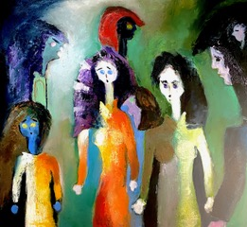
Les Fastidieux au froid, au chaud, et leurs cousins
Cécile Jadin
Afrique du Sud - Chateauvieux
Octobre 2024

Slide 2
Les Fastidieux
En microbiologie clinique, le terme de «micro-organisme fasti-dieux» recouvre un ensemble très hétérogène de bactéries qui ont des besoins nutritionnels spécifiques
Ils ne grandissent pas ou très difficilement sur les milieux de cultures utilisés pour le diagnostic de routine.

Slide 4
Les Fastidieux
- Beaucoup d’entre eux sont des organismes intracellulaires obligatoires ( OIO ) ou facultatifs, c’est-à-dire qu’ils sont plus ou moins dépendants d’une cellule-hôte pour assurer leur survie et leur propagation.
- En pratique clinique, le diagnostic de ces infections à bactéries intracellulaires ou fastidieuses est difficile pour plusieurs raisons.

Slide 5
Mon père les cultivait sur
- Des oeufs embryonnés,
- Dans la cavité péritonéale des cochons d’Inde
- Et dans leurs cavités pleurales
Savoir-faire peu commun disparu avec lui
Notes:
Jean Baptiste Jadin

Slide 6
Diagnostic difficile pour plusieurs raisons:
- Leur symptomatologie est aussi variée que
peu spécifique.
- Le stage de la maladie
- L’atteinte d’un organe isolé
- ou celle de plusieurs organes
- L’approche médicale trop souvent symptomatique
- La multitude de disciplines médicales disponibles
( homéopathie, naturopathie, radiesthésie, etc… )

Slide 7
La symptomatologie du malade dépend directement de la position du germe dans le corps humain in loco dolenti

Slide 8
La position d’aujourd’hui n’étant pas
Nécessairement
Celle d’hier
Ou de demain

Slide 9
Les maladies à tiques, poux et puces s’immiscent dans
n’importe
quelle spécialité

Slide 10
Les Fastidieux et leurs cousins,
s’associent et créent une vascularite
1- migrante,
2- chaude, virulente,
3- froide, inapparente,
4- latente

Slide 11
Hypertension
SEP
Syndrome de Menière
AVC
Névrite optique
Perte de dents
une vascularite
Anévrisme
Insuffisance rénale
capsulite
Crise cardiaque
Hépatite
Splénomégalie
Syndrome de Raynaud
Et que dire à propos de la moitié manquante?

Slide 12
1- vascularite migrante:
A partir de son point d’entrée
Tous les tissus peuvent être ciblés
Une maladie se profile seule ou accompagnée
Elle portera le nom du dernier spécialiste consulté

Slide 13
Example de vascularite migrante
UN DE MES PATIENTS - DE 2001 À 2024 – 18 ans au départ
Fibromyalgie 2001 - AB
Cirrhose hépatique 2004- AB
Péricardite constructive 2008- Chirurgie
Triple pontage 2017 – AB
Anhédonie 2018 - AB
MON DIAGNOSTIC à travers le temps
Rickettsie
Fièvre Q
Mycoplasme
Chlamydia
Bilharziose
N.B. Lyme négative
Notes:
Au Cap: décortication du péricarde avec succès

Slide 14
2 - vascularite chaude, virulente:
État fébrile, grippal
Avec ou sans piqûre
Avec ou sans bull eye rash
Traitement – antibiotiques combinés
Efficace en général si prescrit à temps

Slide 15
3 - vascularite froide, inapparente:
- Asymptomatique
Il s’agit d’une cicatrice laissée au passage
Ou d’une malformation génétique
Même si la sérologie est positive
Il n’y aura pas de dysfonction organique
Ni d’évolution

Slide 16
4 - vascularite latente:
- Peut apparaître sous n’importe quel stimulus:
stress, injection d’adrénaline, intervention chirurgicale, dentaire, chute, traumatismes, vaccins, voyages aériens ( air conditionné )…
- Peut être fulgurante ( crise cardiaque, embolie, AVC, insuffisance rénale, hépatique …)
- Ou insidieuse sous forme de maladies auto-immunes, cancéreuses

Slide 17
Une vascularite
et ses complications évidentes:
anoxémie tissulaire dans n’importe quel organe
acidose métabolique douleurs, dysfonctionnements tissulaires
embolies cérébral, pulmonaire ou autres
thromboses à différents niveaux

Slide 18
Une vascularite
et ses complications trop souvent méconnues:
- Sujette à certaines mutations physiques et génétiques
- Naissance d’un Cancer
- Prête à métastaser par voie sanguine ou lymphatique

Slide 19
😥
Au départ, la maladie est souvent
une collection d’infectieux
les OIO
reconnaissables,
et de ce fait
contrôlables
Voir plus loin

Slide 20
Tous les agents infectieux
- Détruisent les mitochondries
- Abîment les noyaux cellulaires
- Tous ont plus ou moins le même statut
- Tous assurent la catastrophe
- Mais jamais tout seul

Slide 21
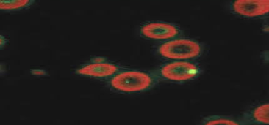
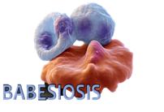
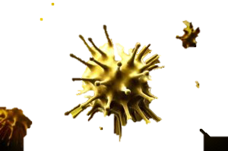
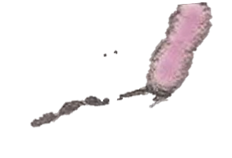
Pourquoi la maladie de Lyme
Mène-t-elle la file des agents infectieux
Au hit-parade des OIO?

Slide 22
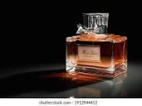
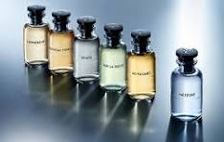
Comme s’il n’existait que du Christian Dior
Et que le Louis Vuitton, le Coco Channel, le Chloé,
le Lancôme, l’Opium d’Yves St Laurent
et le Samouraï n’avaient aucune valeur

Slide 23
Les OIO - la suite
MALADIE DE LYME - HISTORIQUE
1702
Drury
Afrique Centrale
1907
Borrel
France
1933
Congo
Scheltz
1950
Kenya
Heish
1975
Connecticut
Burgdorfer
1900
Espagne
1920
Nicolle
Tunisie
1944
CapeTown
Palakov
1950
Ethiopia
Sparrow
Notes:
Au Connecticut surgit en 1975 une epidemie d’arthrite dans une ecole

Slide 24
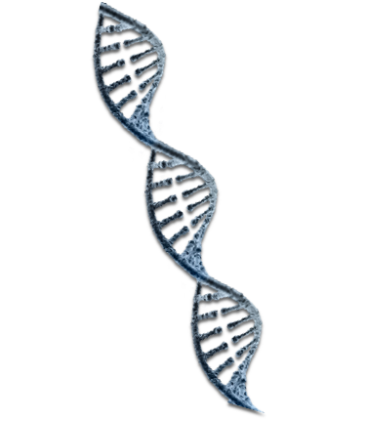
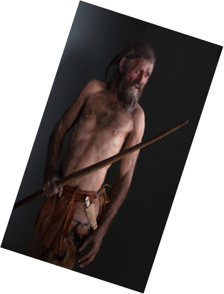
Les OIO - la suite
1991 – Une momie, Otsi
trouvée dans les Alpes - Artériosclérose dûe à la présence d’ADN de Borrelia burgdorferi,
âge : 5.300 ans

Slide 25
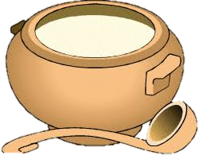
La maladie de Lyme est devenue LA MALADIE À SOUPÇONER.
Elle s’est métamorphosée en soupière-boutique-médico-politico - financière

Slide 26
Où tout mijote:
Modernisme
Autisme
Asperger
SEP
Lupus
Schizophrénie,
bipolaire
AR, SA
Cardiopathies
Parkinson, Alzheimer,
SLA…
Burn-out
Et plus encore
Tests, assurances, invalidités, pensions, charlatans, néophytes, opportunistes
Cancer

Slide 27
Quel que soit le nom donné au patient atteint d’une maladie chronique
Duchenne, Parkinson, Guillain Barré, Charcot, Asperger, Hashimoto, Raynaud, Menière, Hodgkin, Fissinger-Leroy-Reiter, Sjögren, Charles Bonnet, Idiot Savant, de Clérambault, Gilles de la Tourette, la Peyronie, Graves, Alport-Orphanet…
Même en présence du Grand Méchant Loup(us)
Il y a intérêt à envisager l’angle infections multiples

Slide 28
Quelque soit le nom de la maladie chronique
Bronchite,
endocardite,
gastrite,
uvéite,
dermatite,
arthrite,
encéphalite,
méningite,
pharyngite,
otite,
orchite,
prostatite,
thyroïdite,
appendicite…
En présence de ‘ite ’ ,
La médecine classique a recours - aux antibiotiques
- à la cortisone
- à la biopsie

Slide 29
Dans le but de distinguer
L’Infection Aspécifique du Cancer

Slide 30
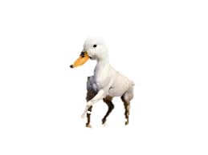
Ne peut-on pas faire dans le spécifique?

Slide 31
Tout spécimen retiré en salle d’opération mérite
d’être spécifiquement analysé quant
à son
origine infectieuse

Slide 32
Qu’il s’agisse d’une tendinite, cholécystite,
gastrite, thyroïdite, splénectomie, orchite, endométriose,
colectomie, dentisterie, remplacement d’une
articulation et surtout d’une

Slide 33
appendicectomie,
porte d’entrée ou
basse continue de la majorité
des malades atteints
d’OIO: FID douloureuse

Slide 34
Quand la maladie frappe à la porte,

Slide 35
Elle déplie des concepts diagnostics variés
La génétique. Coûteux, aussi probable que la Météo. Les résultats nous aident-ils?
Les métaux lourds. Très lourds, omniprésents, resurgissant après chélations
Les suppléments nourrissent les bactéries autant que le patient
La psychiatrie – conclusion trop rapide, trop souvent prise, trop facile
La chirurgie – aurait pu être évitée
L’infectieux? Ma spécialisation depuis mon enfance
Notes:
Spondylarthrite ankylosante HLAB 27

Slide 36
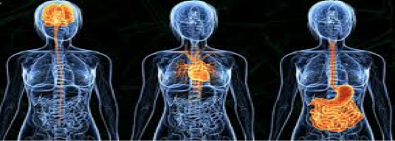
La maladie se trouve dans le patient
Et non dans la spécialité consultée

Slide 37
Les médecins, désorientés devant l’aspécificité des symptômes, se rangent derrière ceux qui publient le plus
Formatés par la politique des compagnies pharmaceutiques
Il s’agit de la Mode Médicale qui se substitue à la Science Médicale
La pensée médicale a perdu sa place, sa raison d’être

Slide 38
Les académiciens dissèquent la maladie, s’enferment dans les Symptômes, qui engendrent des Syndrômes
La maladie revêt un nom inaccessible au commun des mortels- écrit en initiales capitales
Les spécialistes apprivoisent les facteurs génétiques, le nom
de certaines toxines et se promènent de plus en plus
loin du malade et de sa maladie.
Le traitement, évident au départ, se bourre d’épingles,
de rigidités, de paramètres multiples.

Slide 39
Les indirects font surface
L’emploi intempestif de stéroïdes masquant les symptômes et supprimant la force du Système Immunitaire qui ne pourra plus lutter contre l’infection méconnue
Les anti-dépressants, les anti-douleurs = une nouvelle maladie
De même, le traitement biologique se verra suivi de conséquences néfastes et inattendues
Le patient meurt sous le poids des traitements sophistiqués

Slide 40
Car les maladies immunitaires sont en fait
des réponses immunitaires à un ou plusieurs agresseurs (infectieux, chimiques, génétiques …)
Qu’il ne faut pas supprimer
Mais épauler

Slide 41
La sérologie, utilisée seule est douteuse:
Parce qu’elle se positive au contact de l’antigène = mémoire imprimée par la présence d’un infectieux
Et peut le rester en tant que tissu cicatriciel jusqu’à toujours
Ce qui lui supprime sa valeur diagnostique

Slide 42
La sérologie prend sa valeur accompagnée de
2 facteurs indispensables:
Les dysfonctions biologiques – complet sanguin, VS, fonction hépatique, rénale, thyroïdienne, étude du fer, facteurs auto-immunitaires, électrophorèse
La symptomatologie du patient
Ce qui nous permet de départager les « malades » des « réactifs » sans trop de risques

Slide 43
La sérologie
La présence d’IgG ou d’IgM est:
La signature du passage des organismes intra-cellulaires obligés ou non
Sous formes vasculaires( IgM), et sous formes tissulaires (IgG) phénomène dicté par leur taille
Les biofilms, appelés cystes autrefois, sont des amalgames protégeant les formes dormantes – la mode d’aujourd’hui est de les traiter au Flagyl 3X /semaine, base scientifique?
Ces amalgames sont souvent pris pour des cancers en Imagerie Médicale
Principalement au niveau des poumons, du cerveau, de la colonne vertébrale, des intestins
Idem pour les œufs de bilharziose contenus dans une enveloppe fibrotique
Notes:
Les Igm sont énormes alors que les IgG sont petits

Slide 44
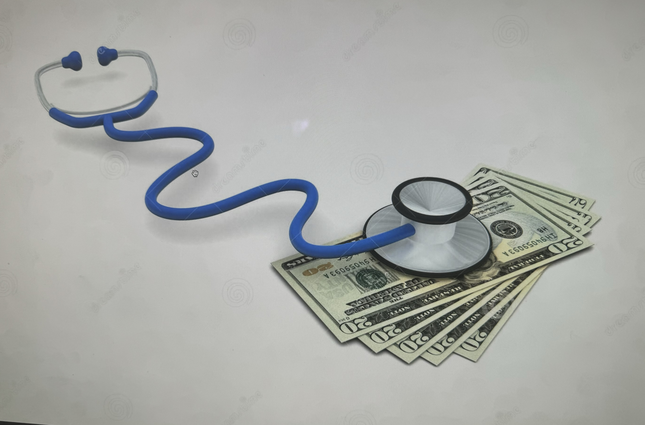
La sérologie:
Enfant pauvre de la recherche médicale?
Remplacée par des tests innovatifs
Changeants, imprécis pour être plus précis
De plus en plus lucratifs
Pour revenir confirmer le diagnostic par la sérologie

Slide 45
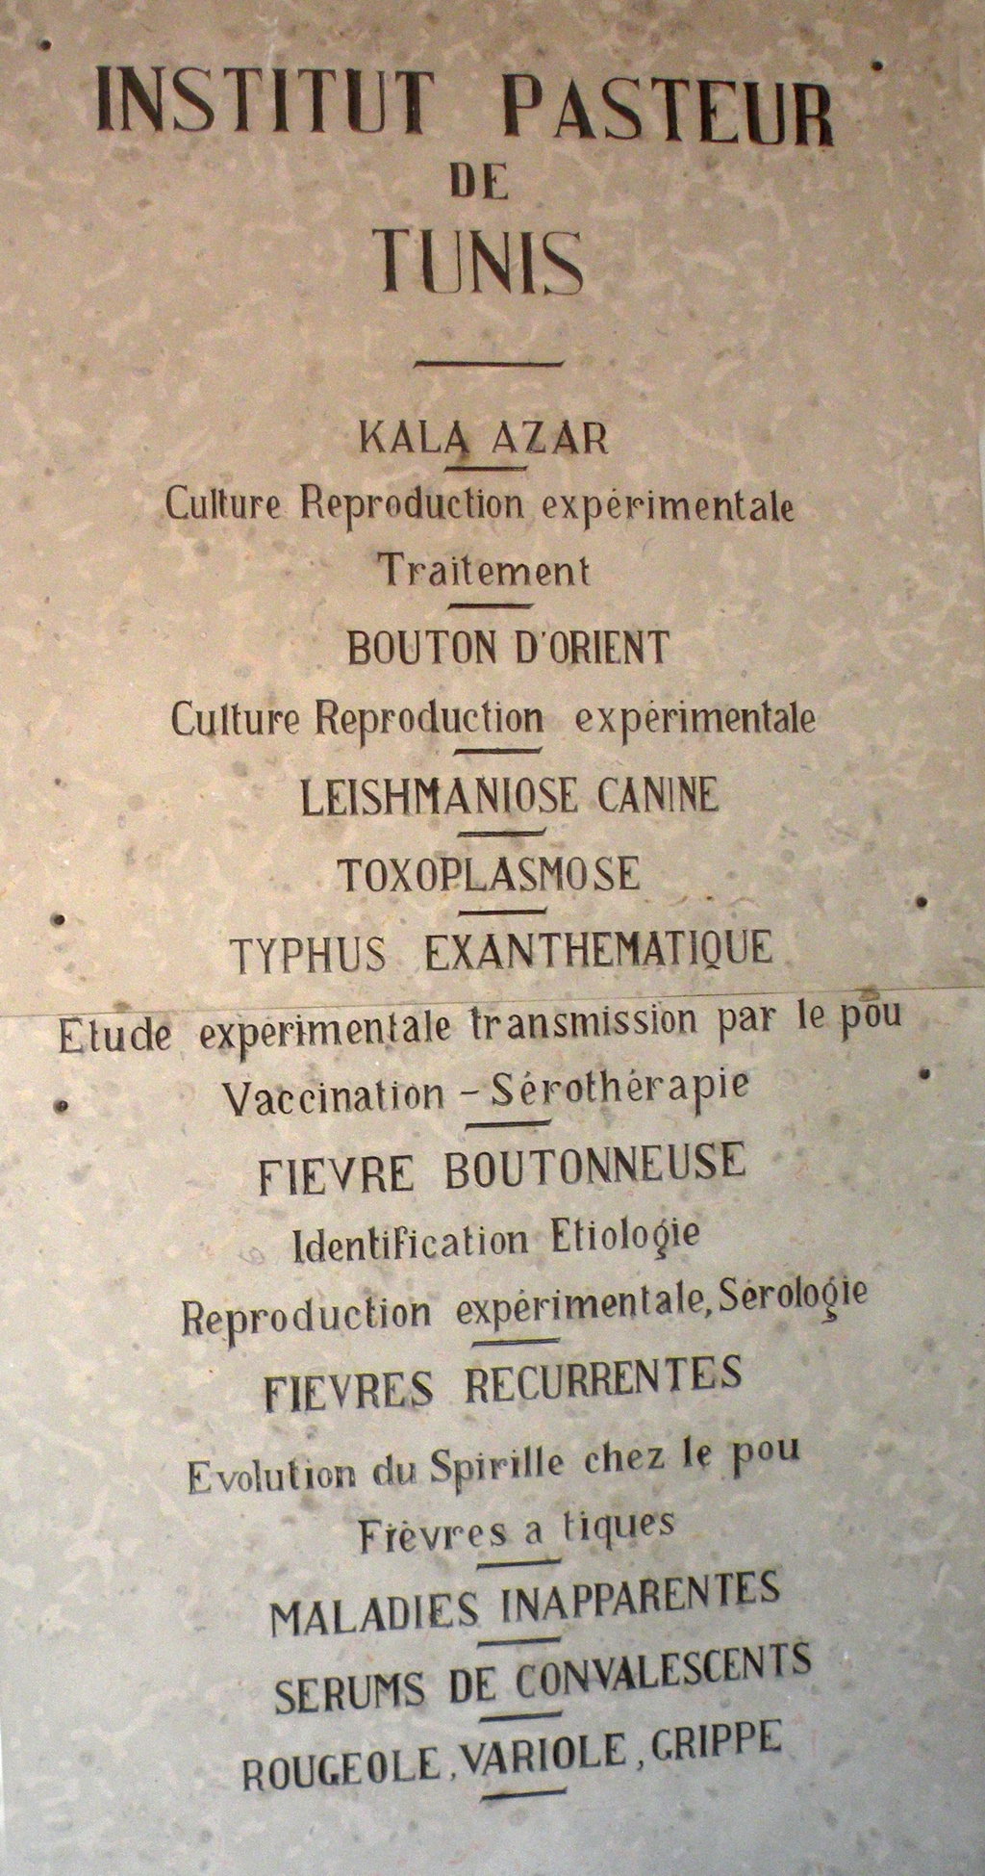
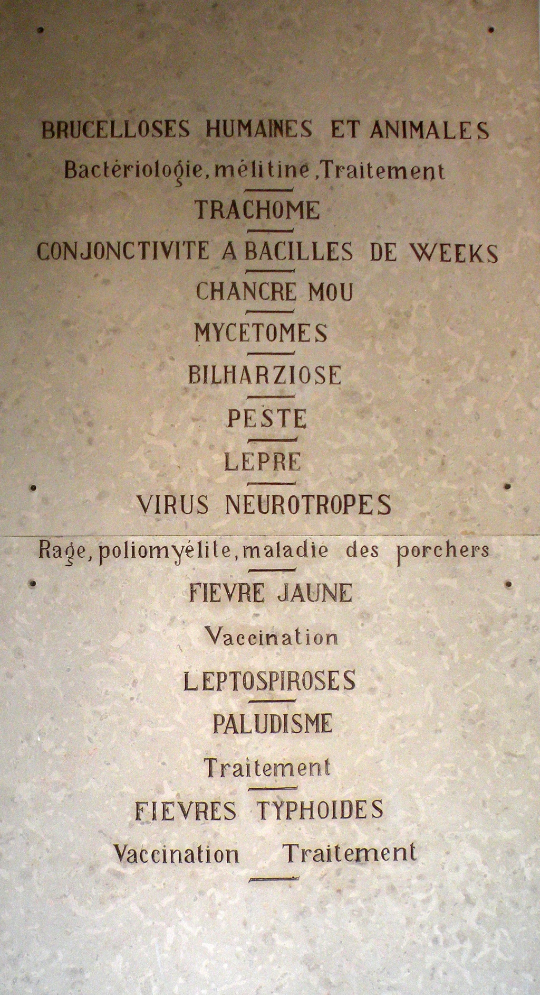
A l’heure
Actuelle
Toujours
De mise
à Tunis

Slide 46
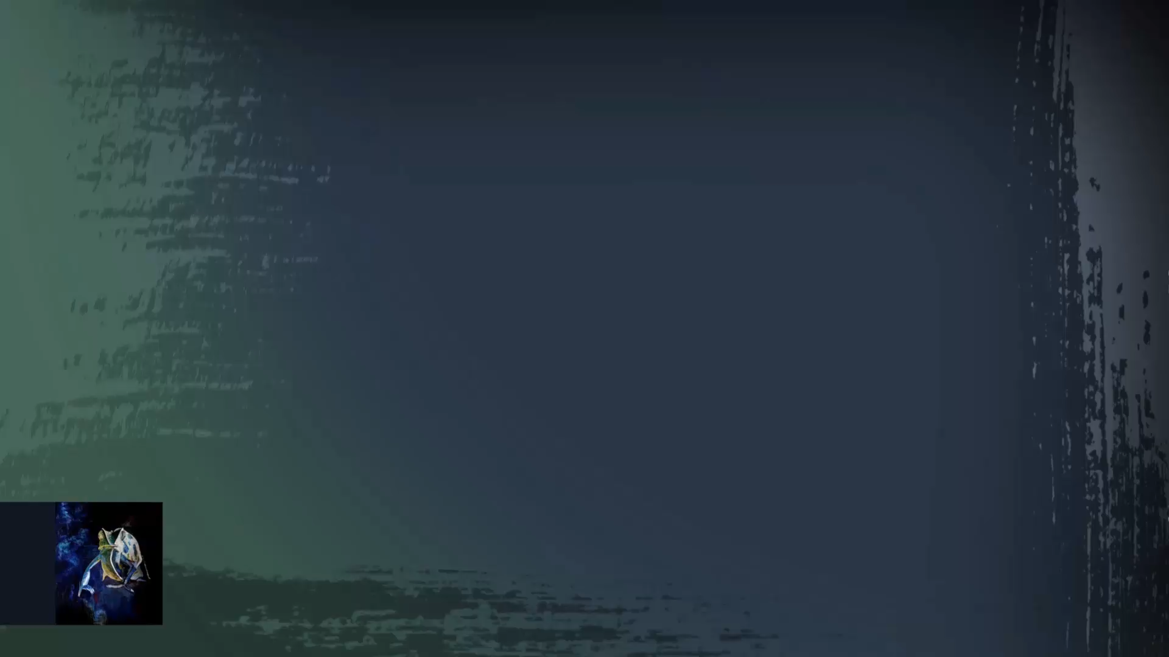
La maladie de Lyme
Les OIO
Notes:
Les différents courants de la Médecine se rapprochent, s’efforcent de se reconcillier, de se comprendre malgré les conflits et les contradictions que cela crée, comme des manèges qui s’entrechoquent . Le tourbillon de la vie

Slide 47
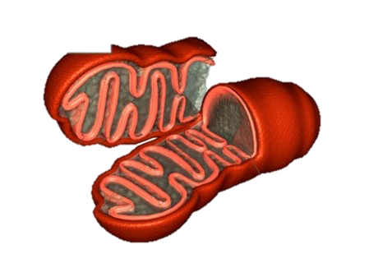
Après avoir identifié les bactéries, constater leur passage intracellulaire obligatoire:
Par phagocytose( macrophages,lysosomes)
Ce qui leur donne libre accès aux mitochondries, frigos cellulaires
Qu’ils vident au passage
De même que le cytoplasme et le noyau
Ce qui les force à migrer vers d’autres cellules
Voire d’autres tissus

Slide 48
Où le même processus se répète mensuellement
« Etudes sur cochons d’Inde » 1980
P.Giroud, J.B.Jadin
- « A propos des rickettsies et néo rickettsies » 1986 J.B.Jadin
Et quelques 300 publications des mêmes auteurs …

Slide 49
D’où le succès du traitement mensuel
De 7 jours/mois
A l’aide d’un bactériostatique combiné avec un bactéricide
En alternance pour éviter:
1. mutation bactérienne
2. destruction de tissus sains
3. perturbations du microbiome
Pour plus de détails, voir mon website cecilejadin.com

Slide 50
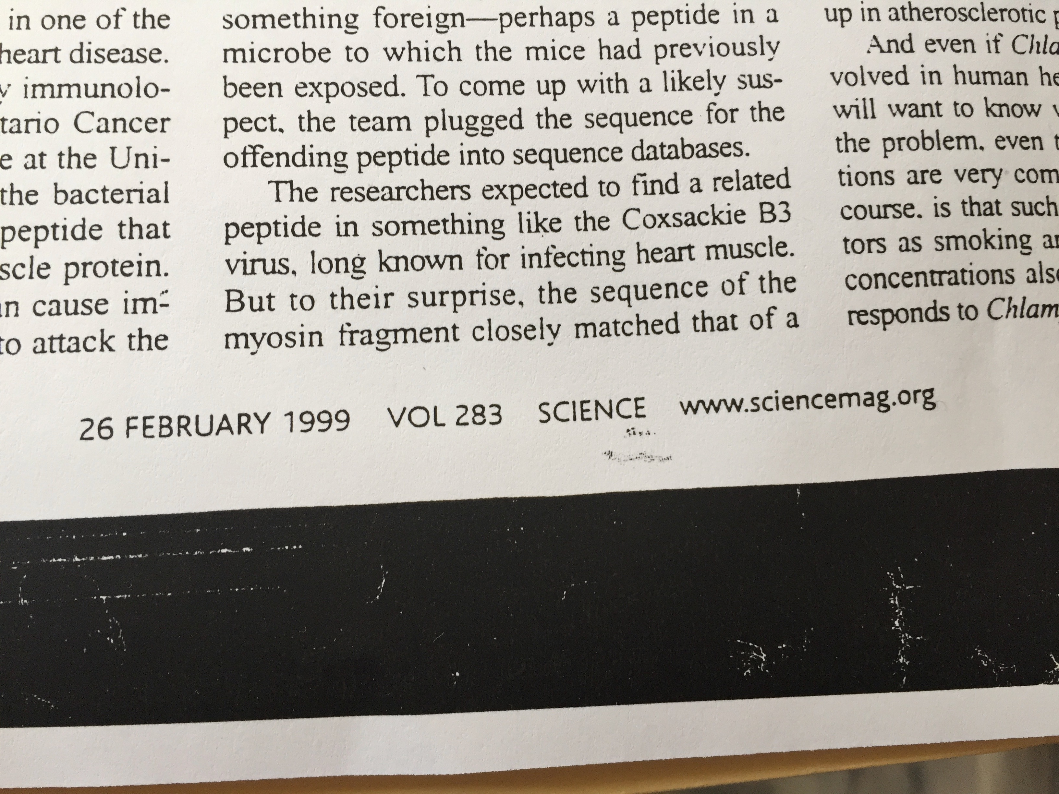
Utilité d’un anti malarien ( Quinine):
- Annuler le mécanisme de copycat employé par les agents pathogènes pour se soustraire au système immunitaire
- À ne pas prescrire en même temps que les antibiotiques
Notes:
Mimétisme

Slide 51
A l’opposé du proverbe américain:
Si tu rencontres quelqu’un qui sait,
Enfuie-toi
Il n’y a que la nouveauté médicale qui compte dans
de nombreux pays

Slide 52

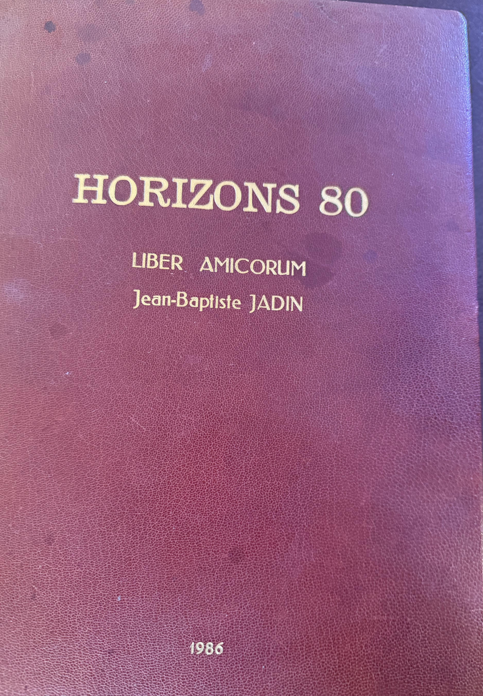

Exemple:
Charles Nicole, mon père et
ses contemporains
avaient une excellente connaissance des OIO,
oubliée de nos jours
z

Slide 53
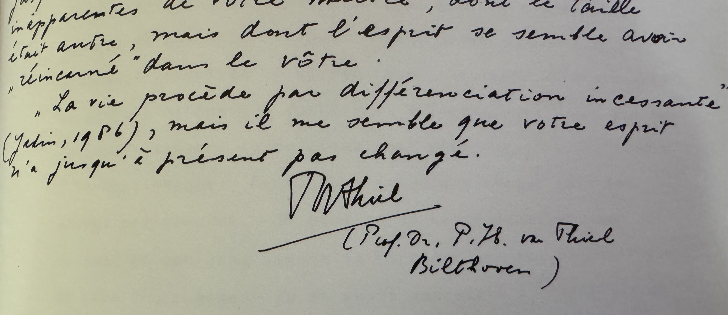
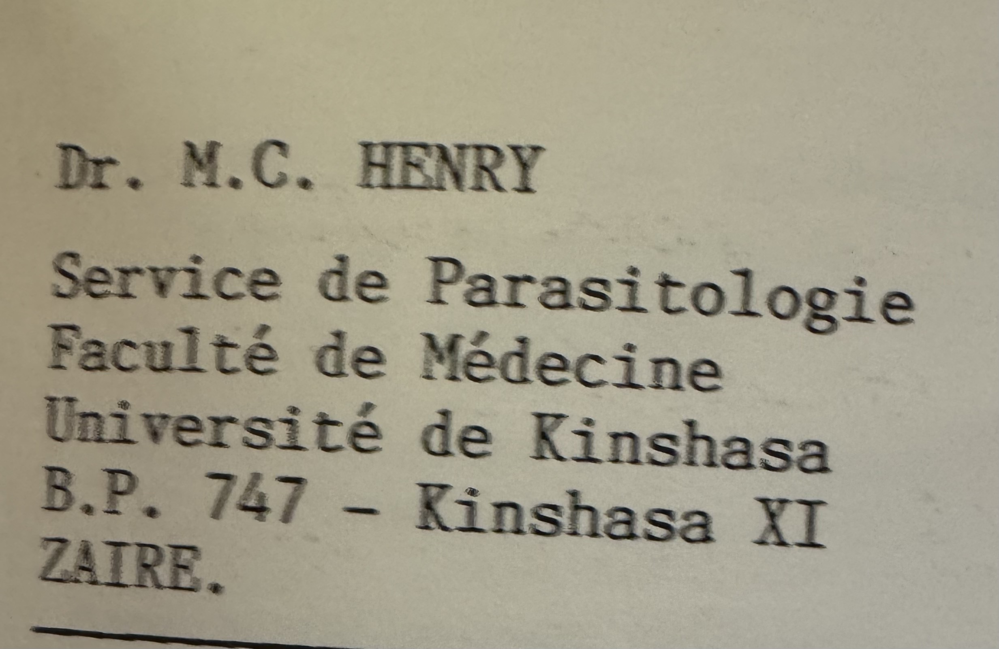
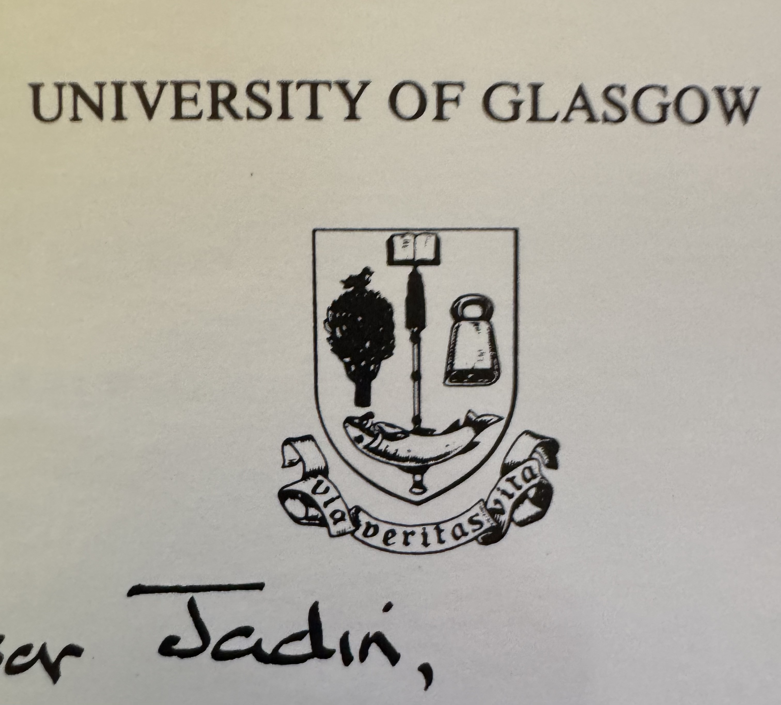
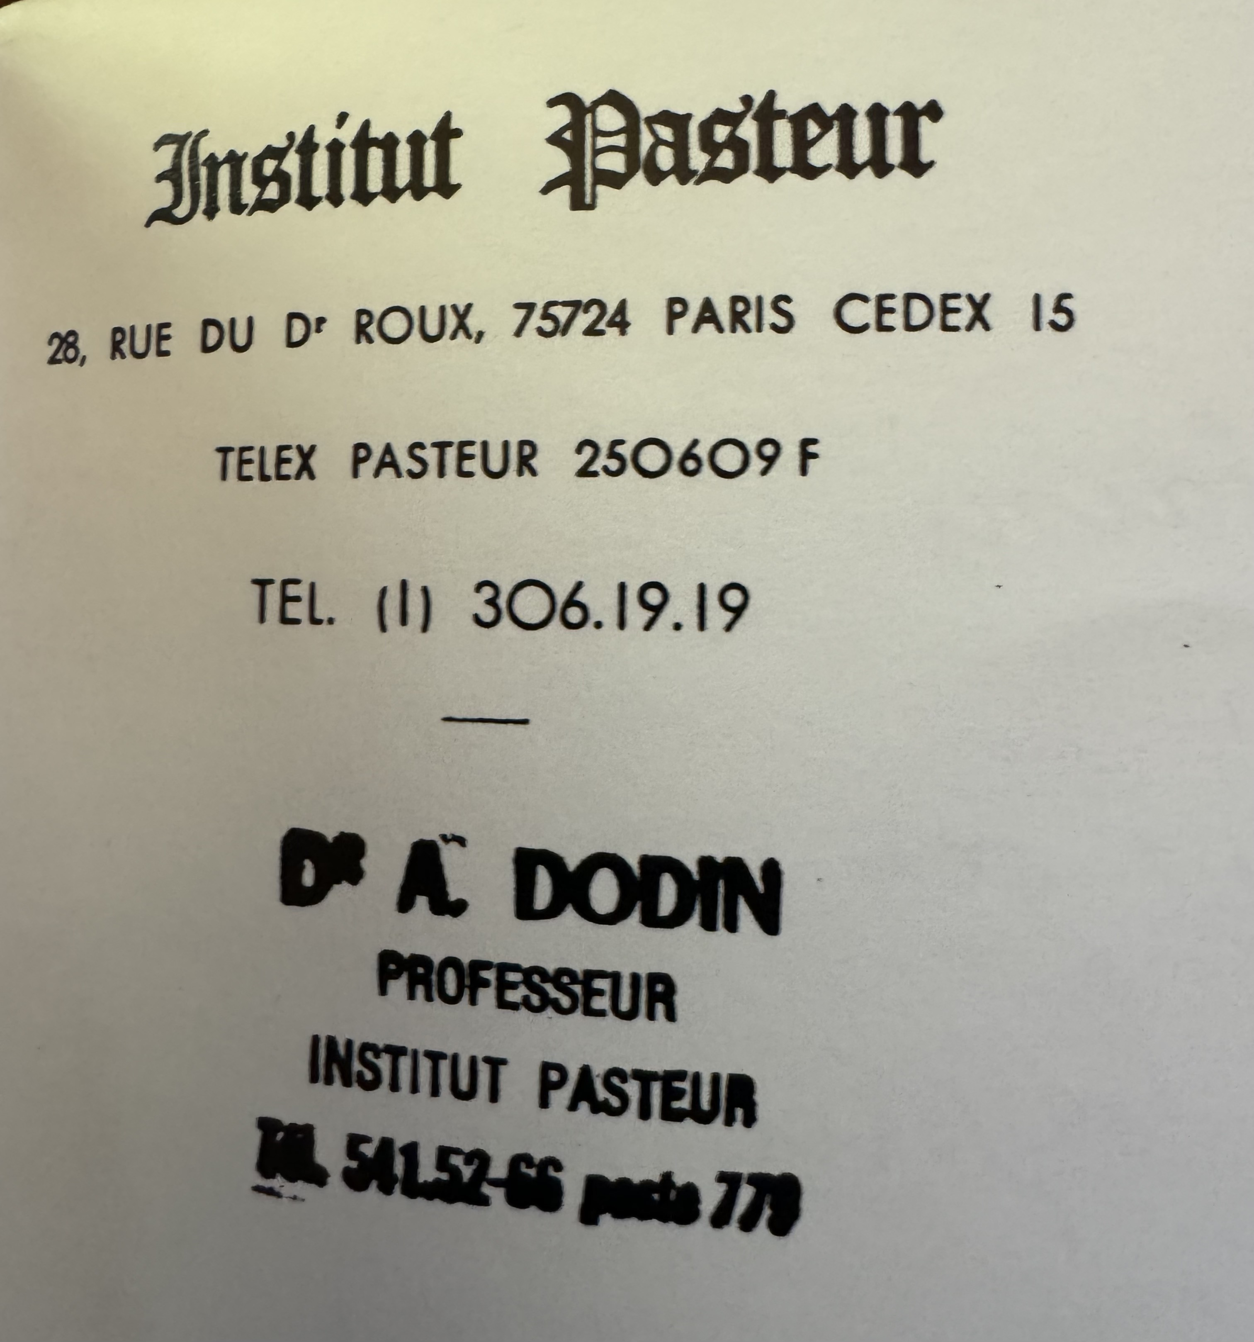
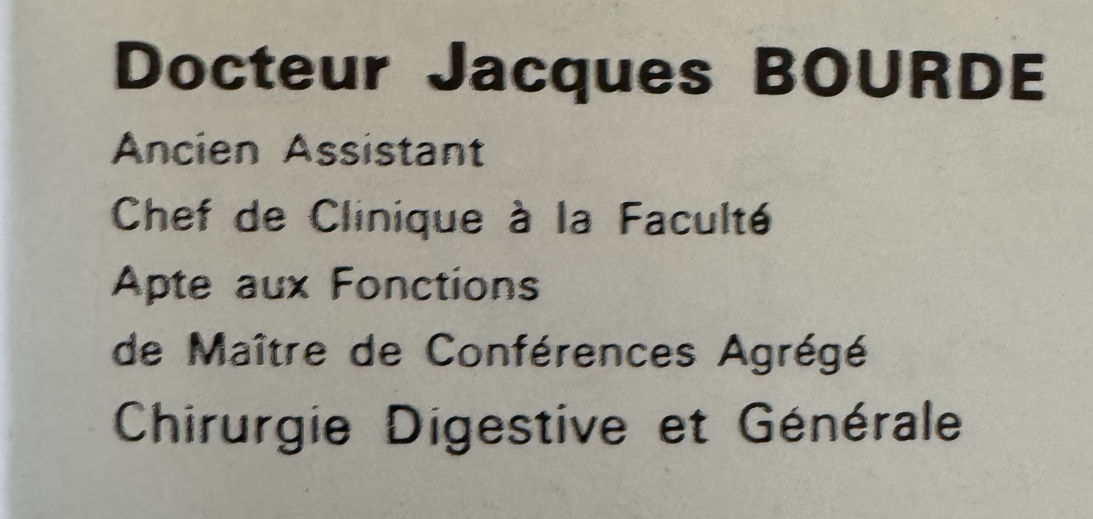
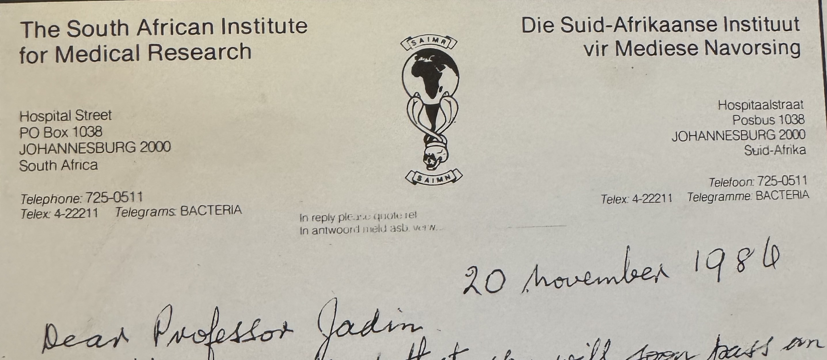
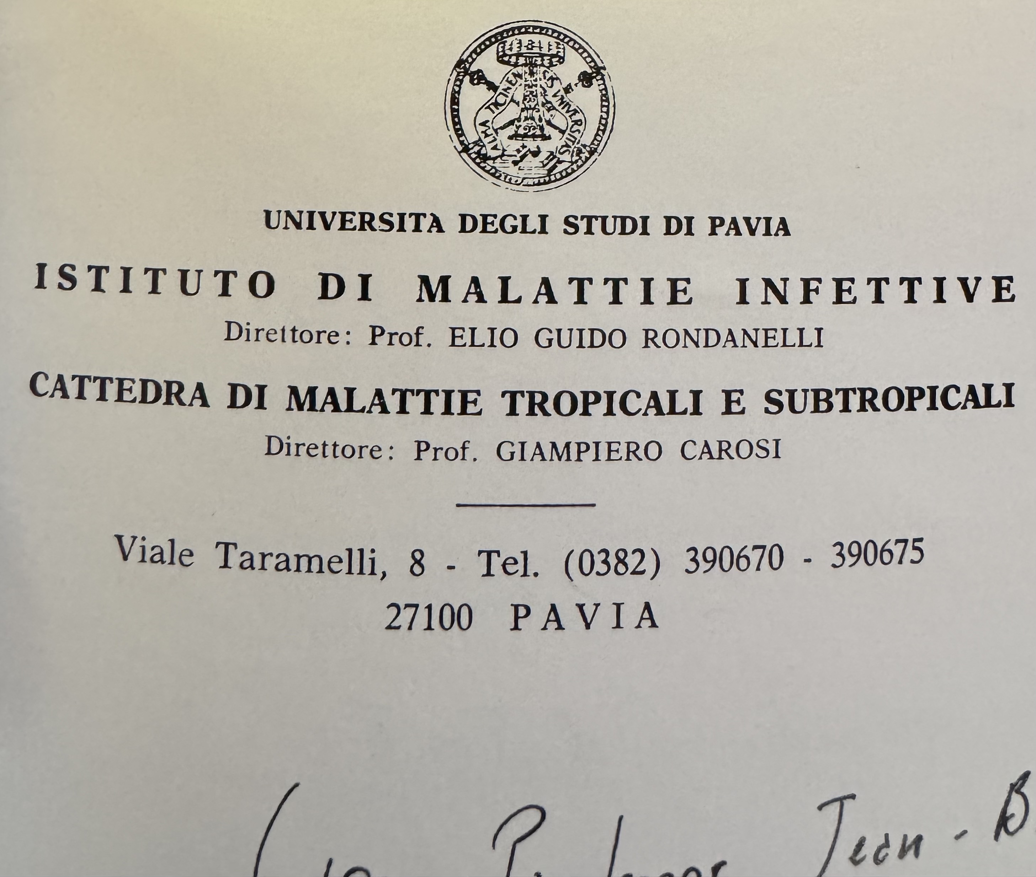
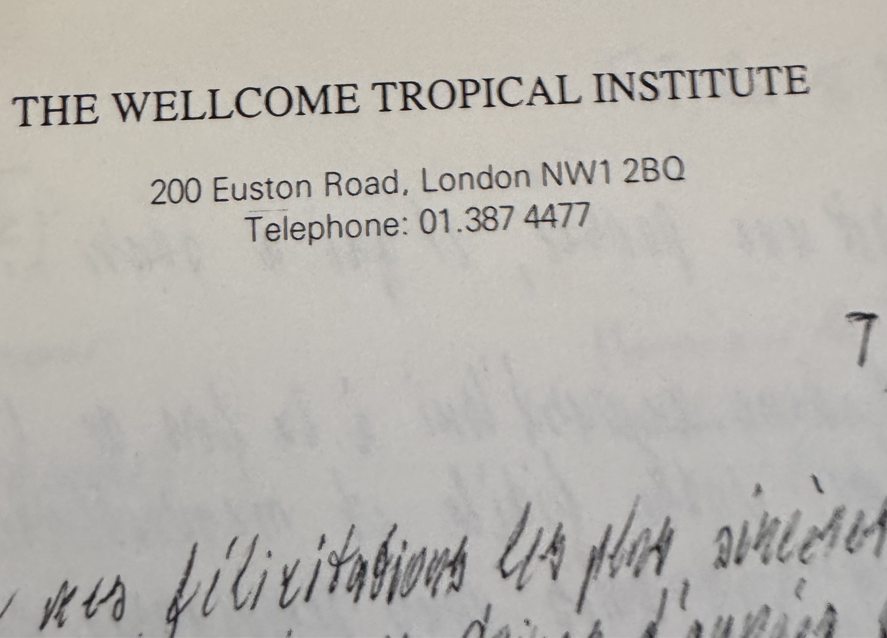
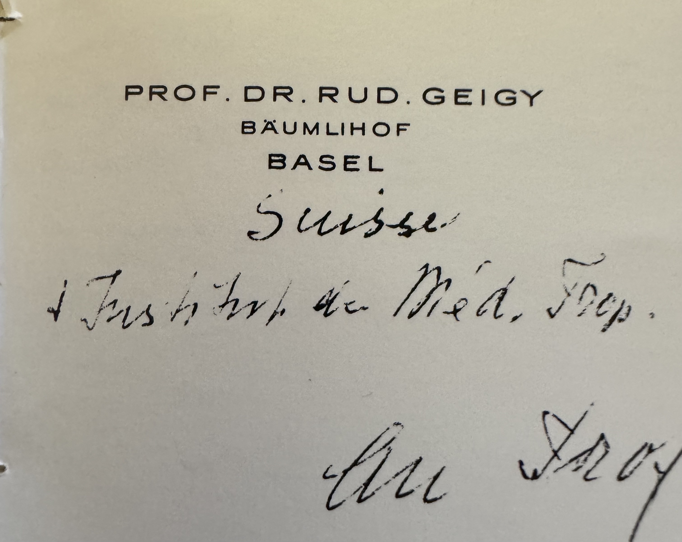
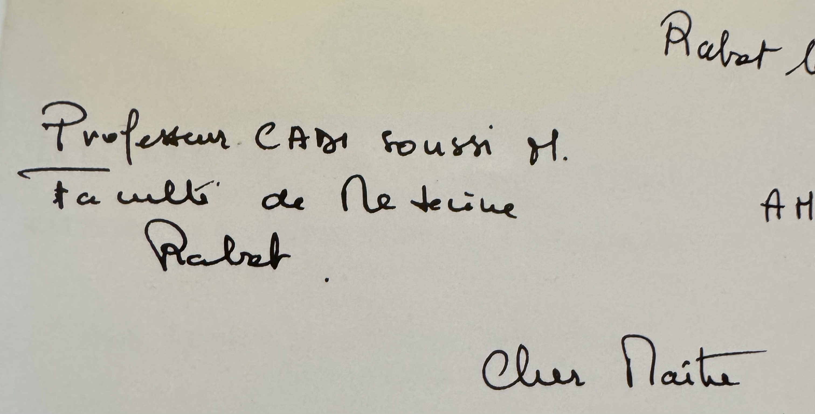
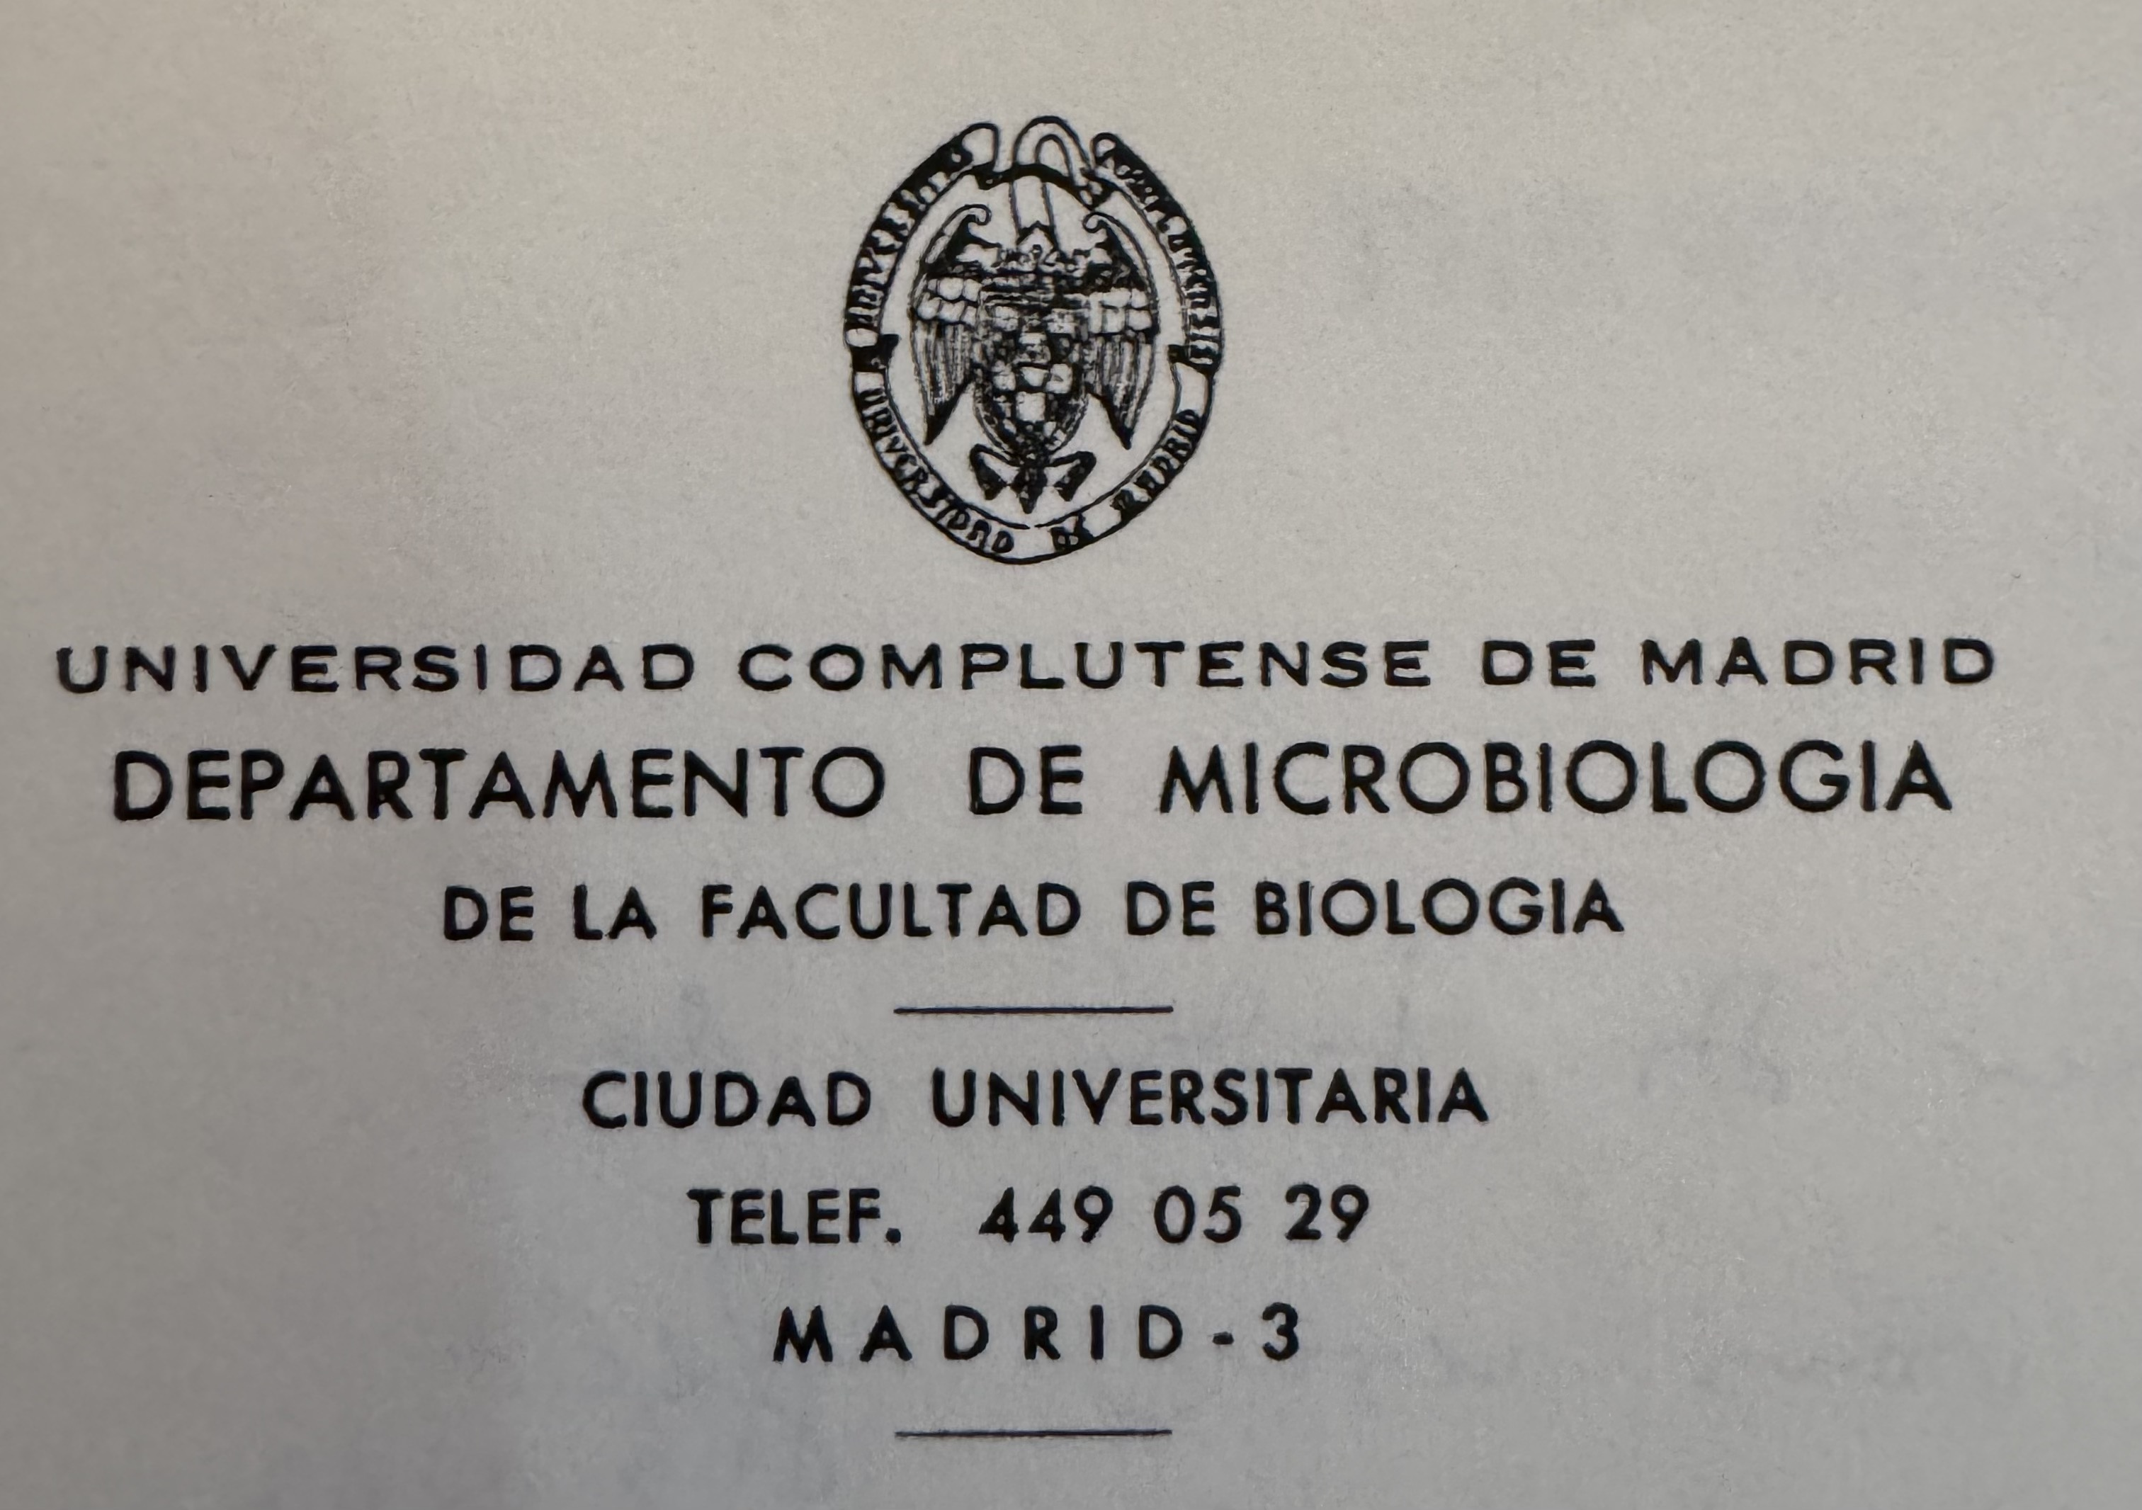
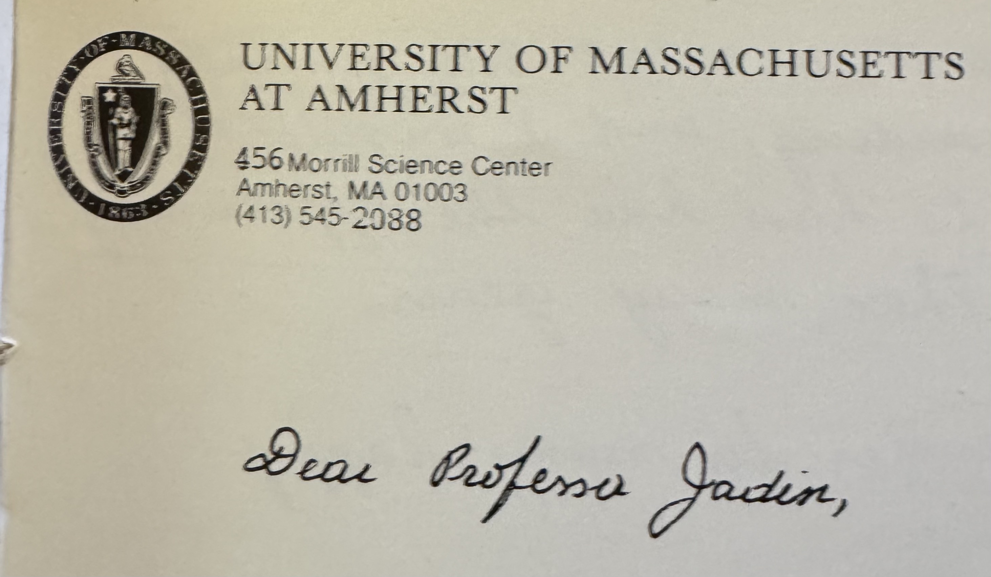
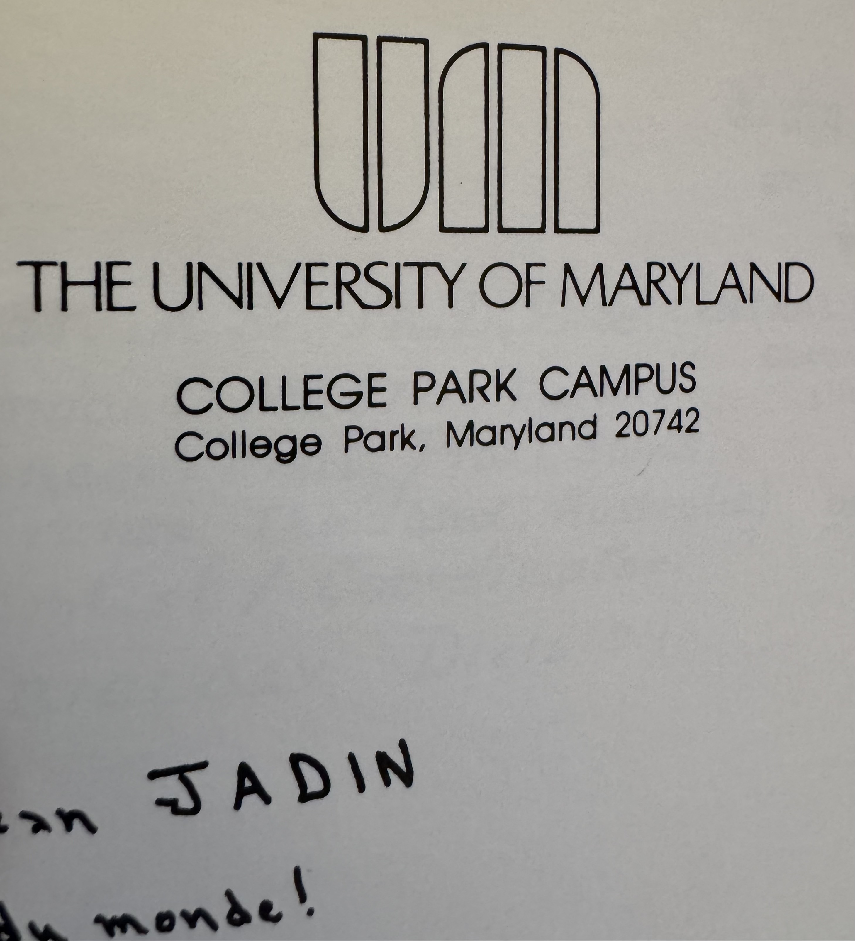
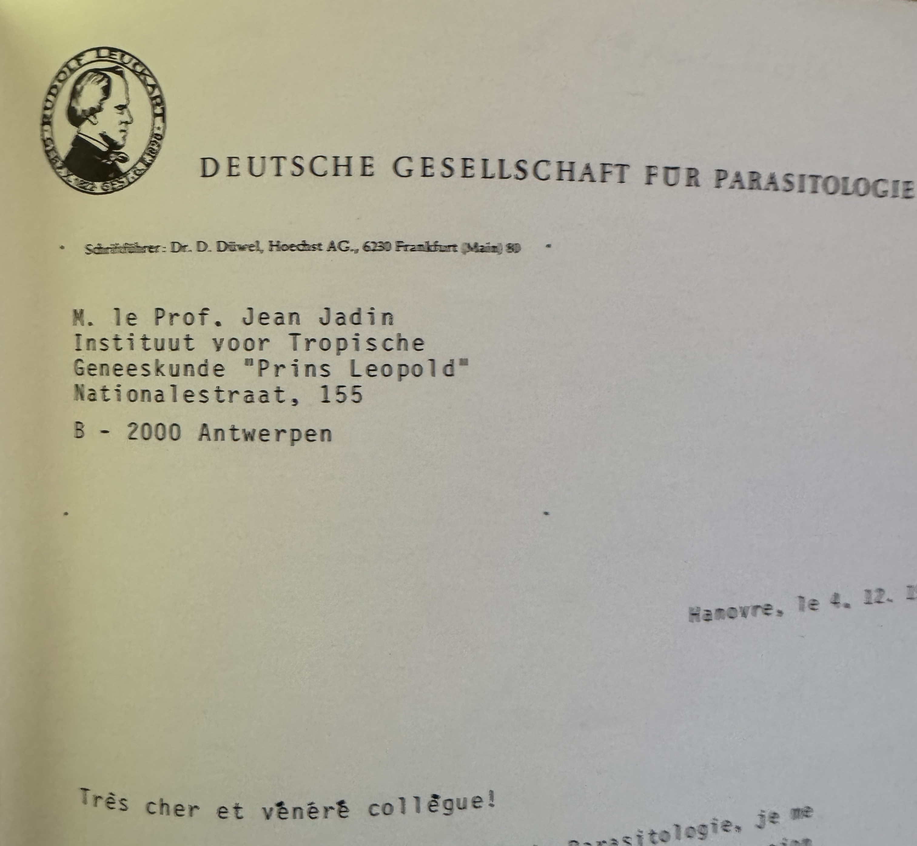
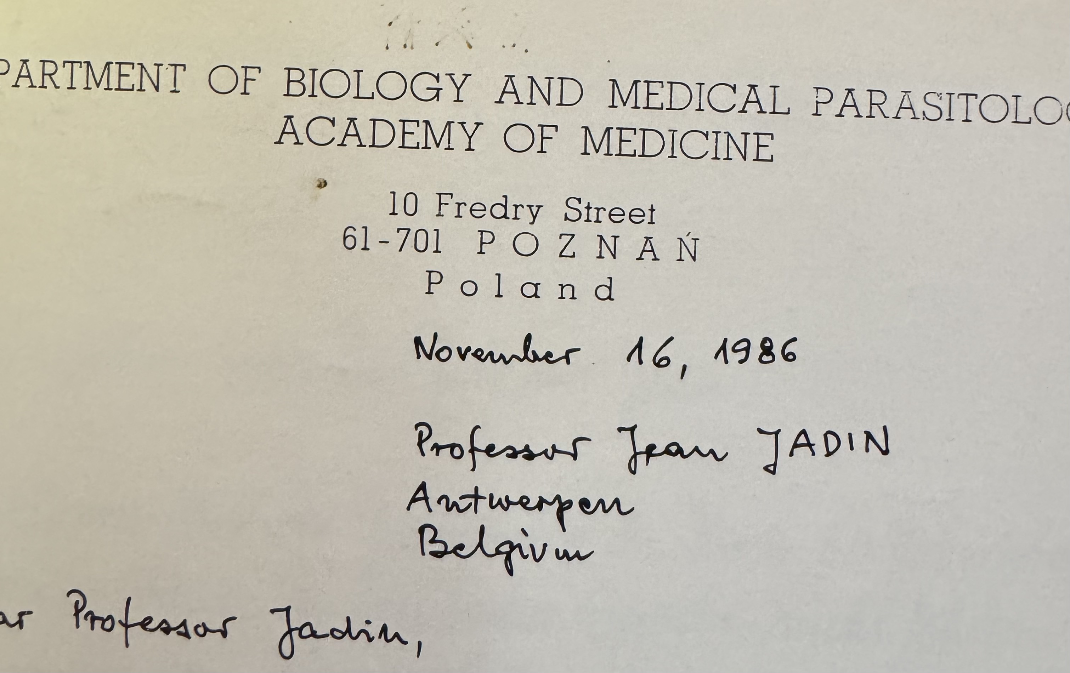
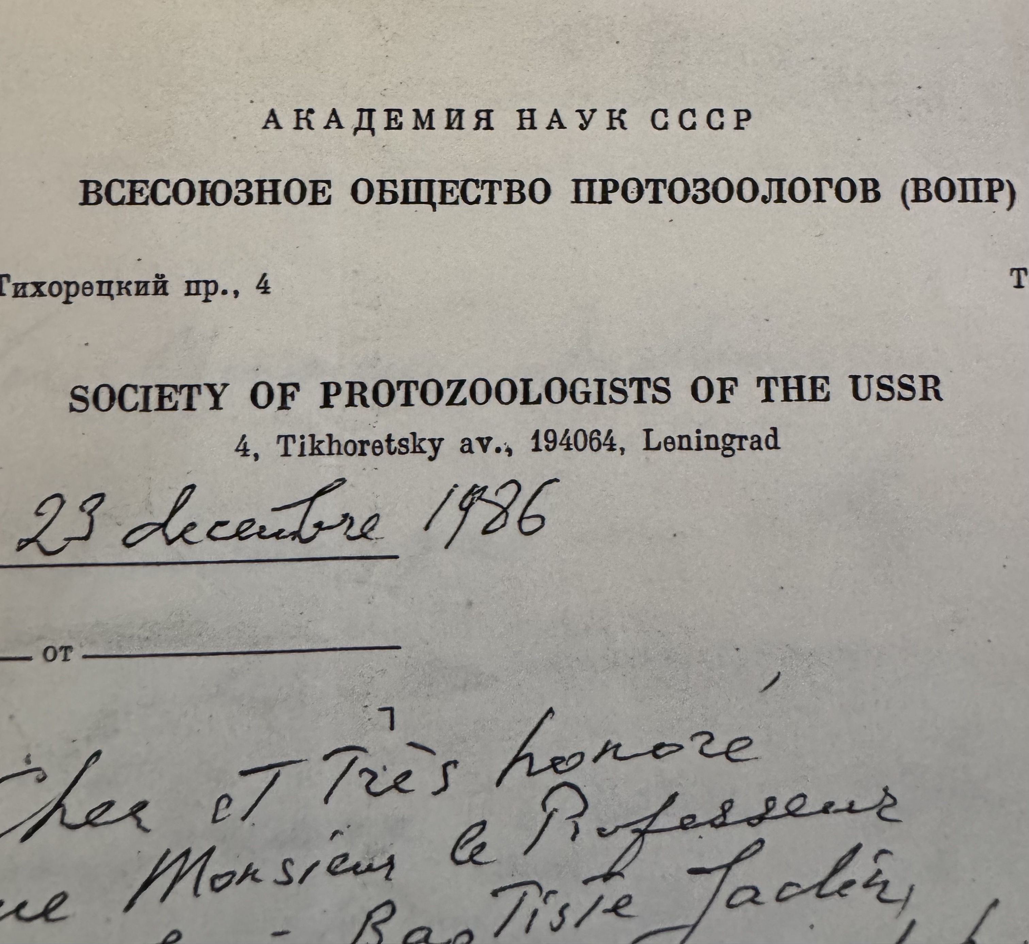
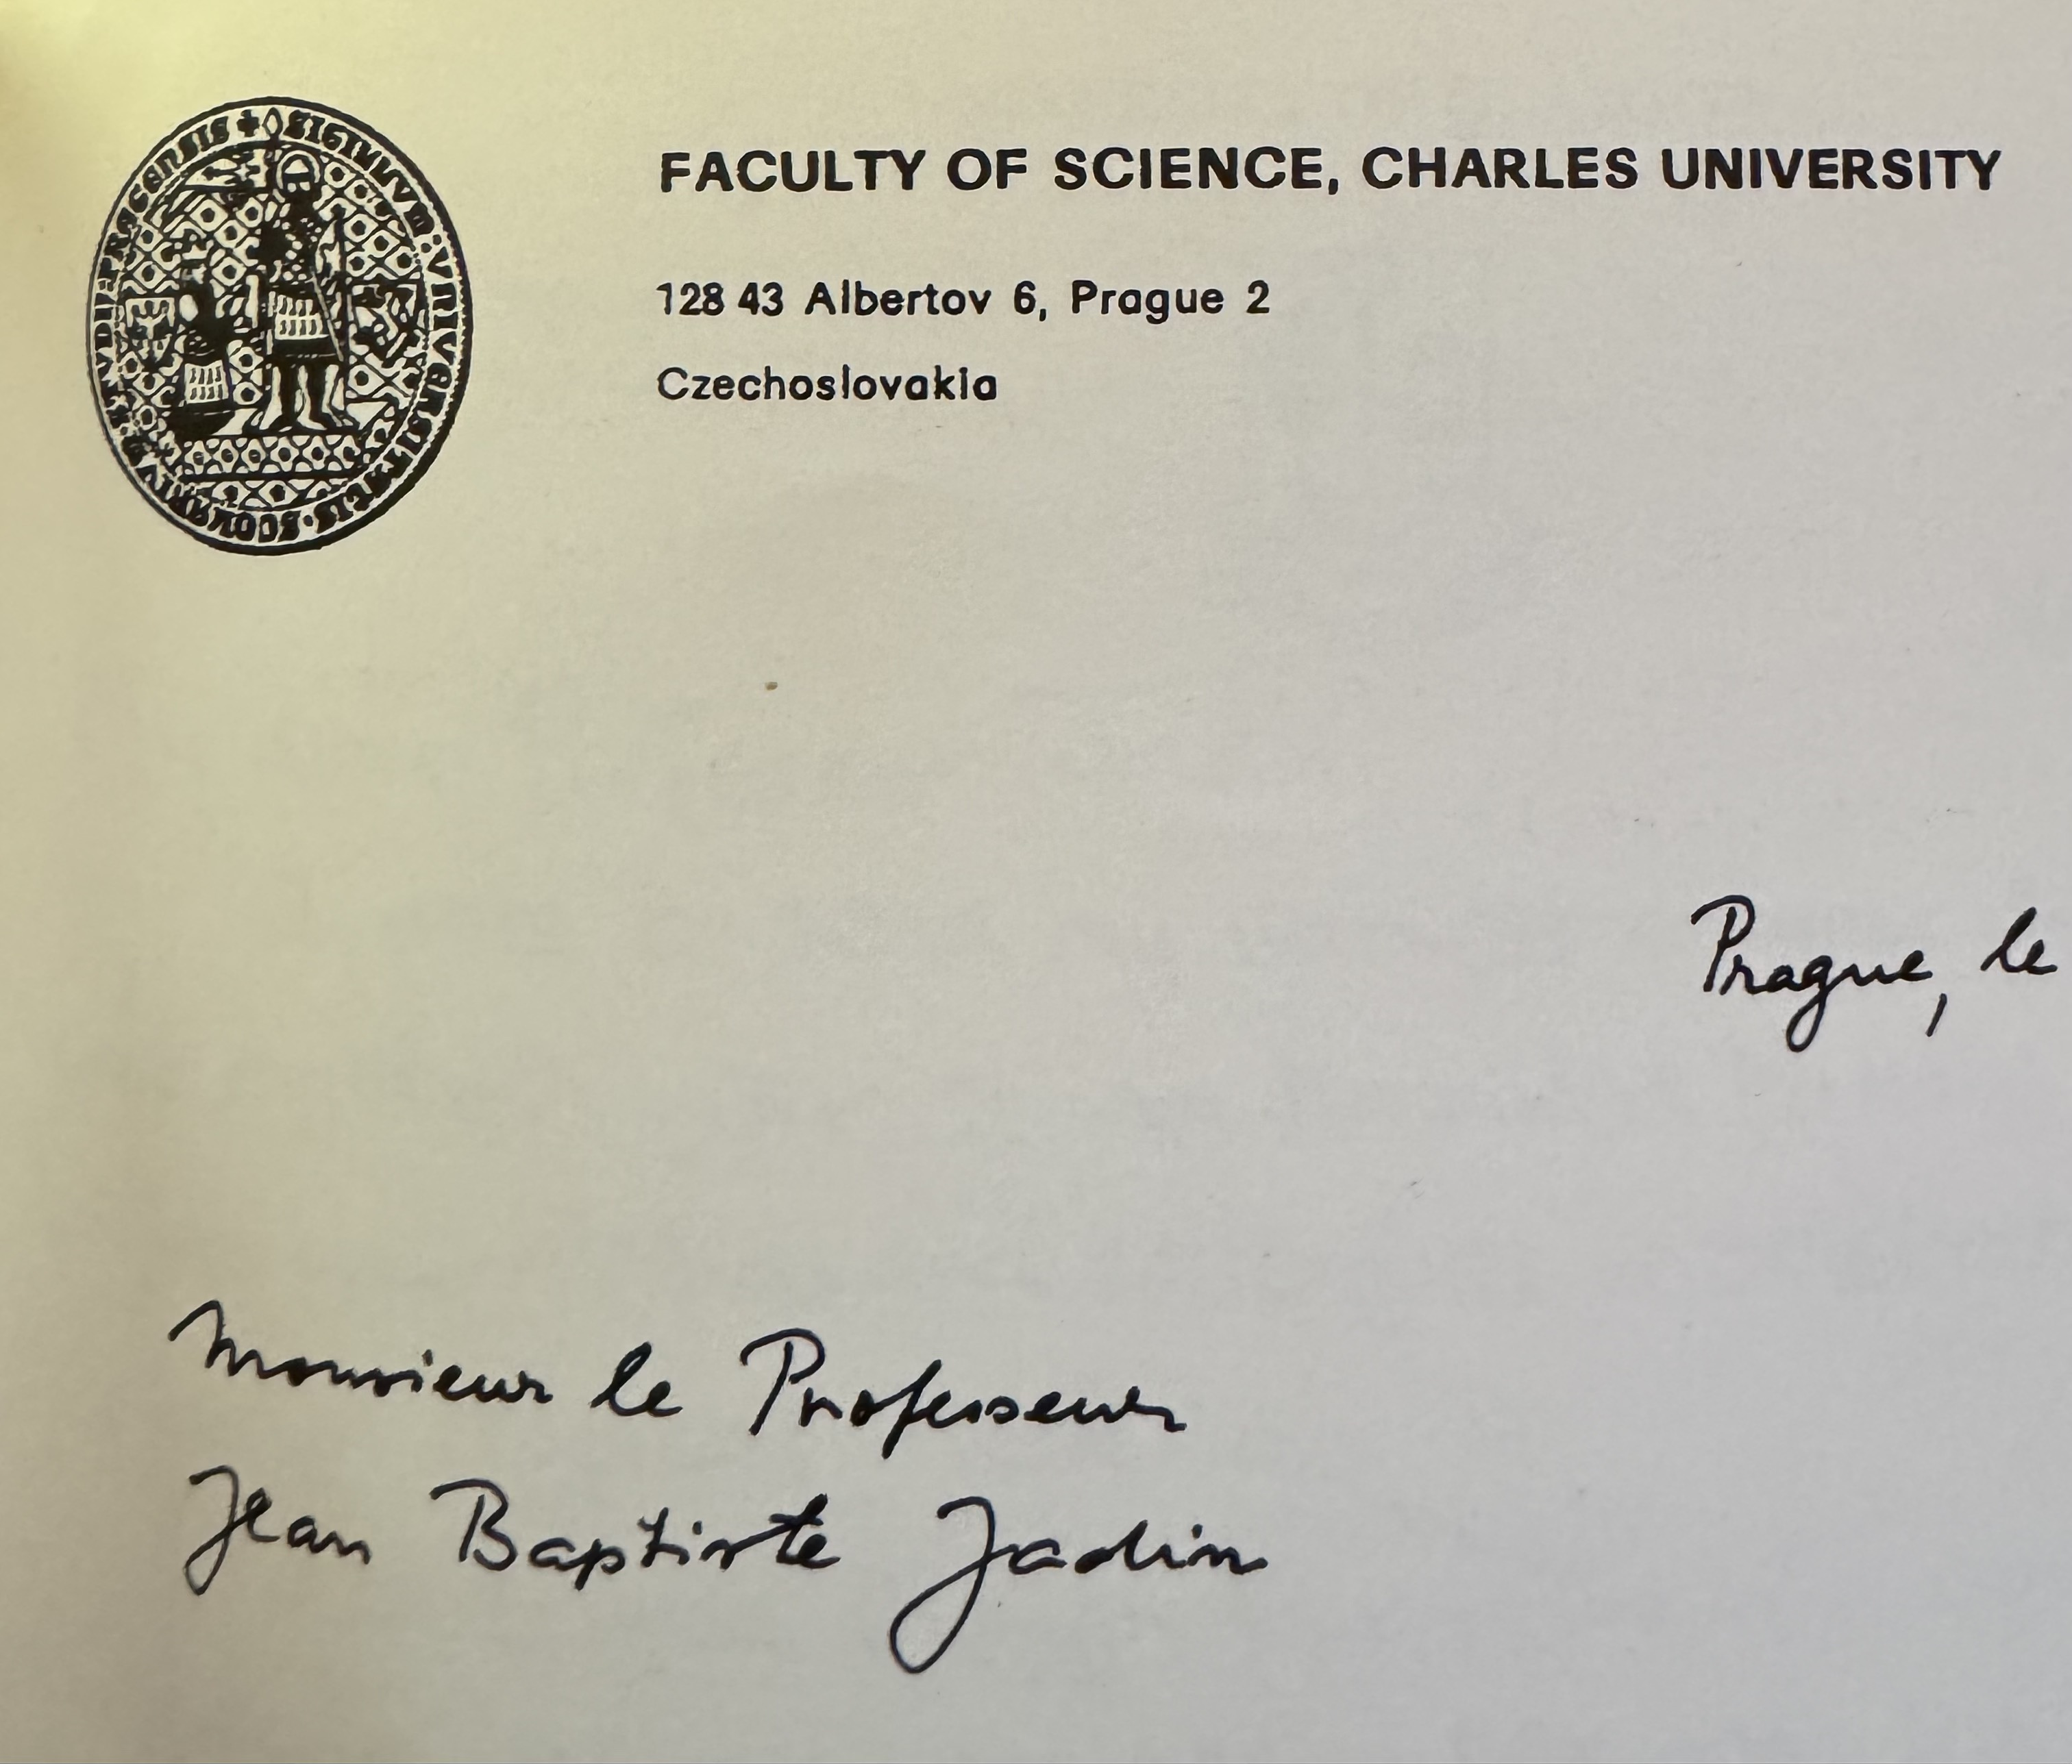
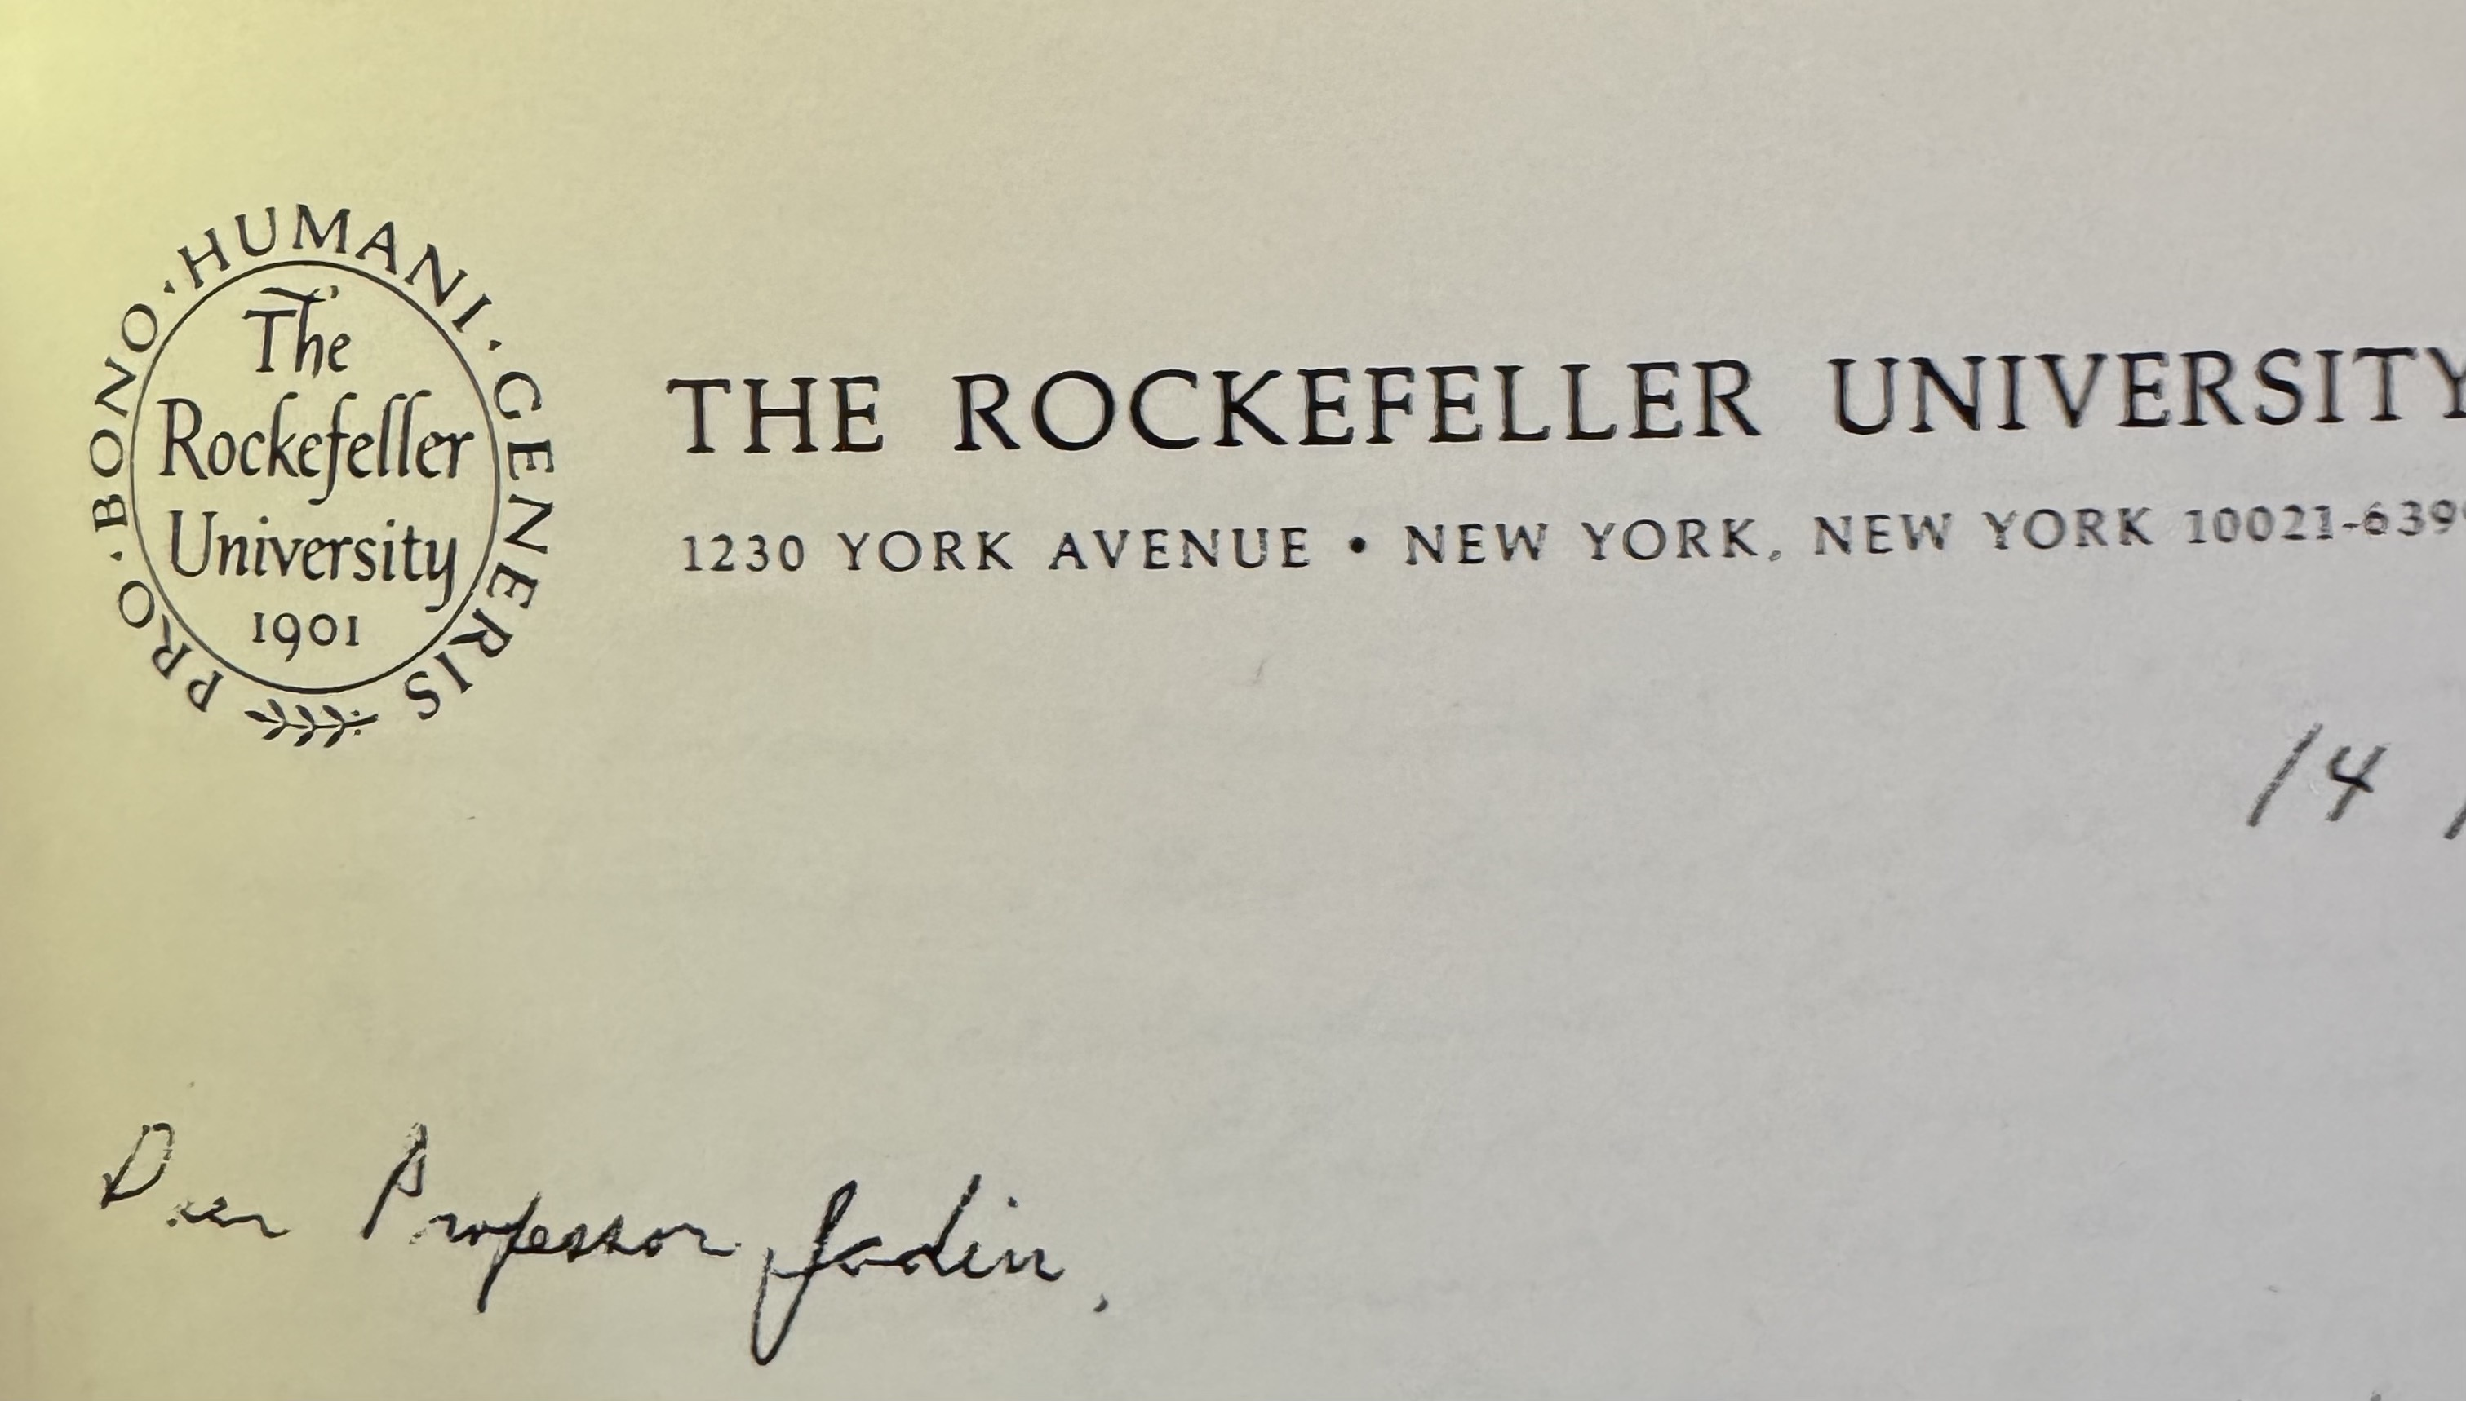
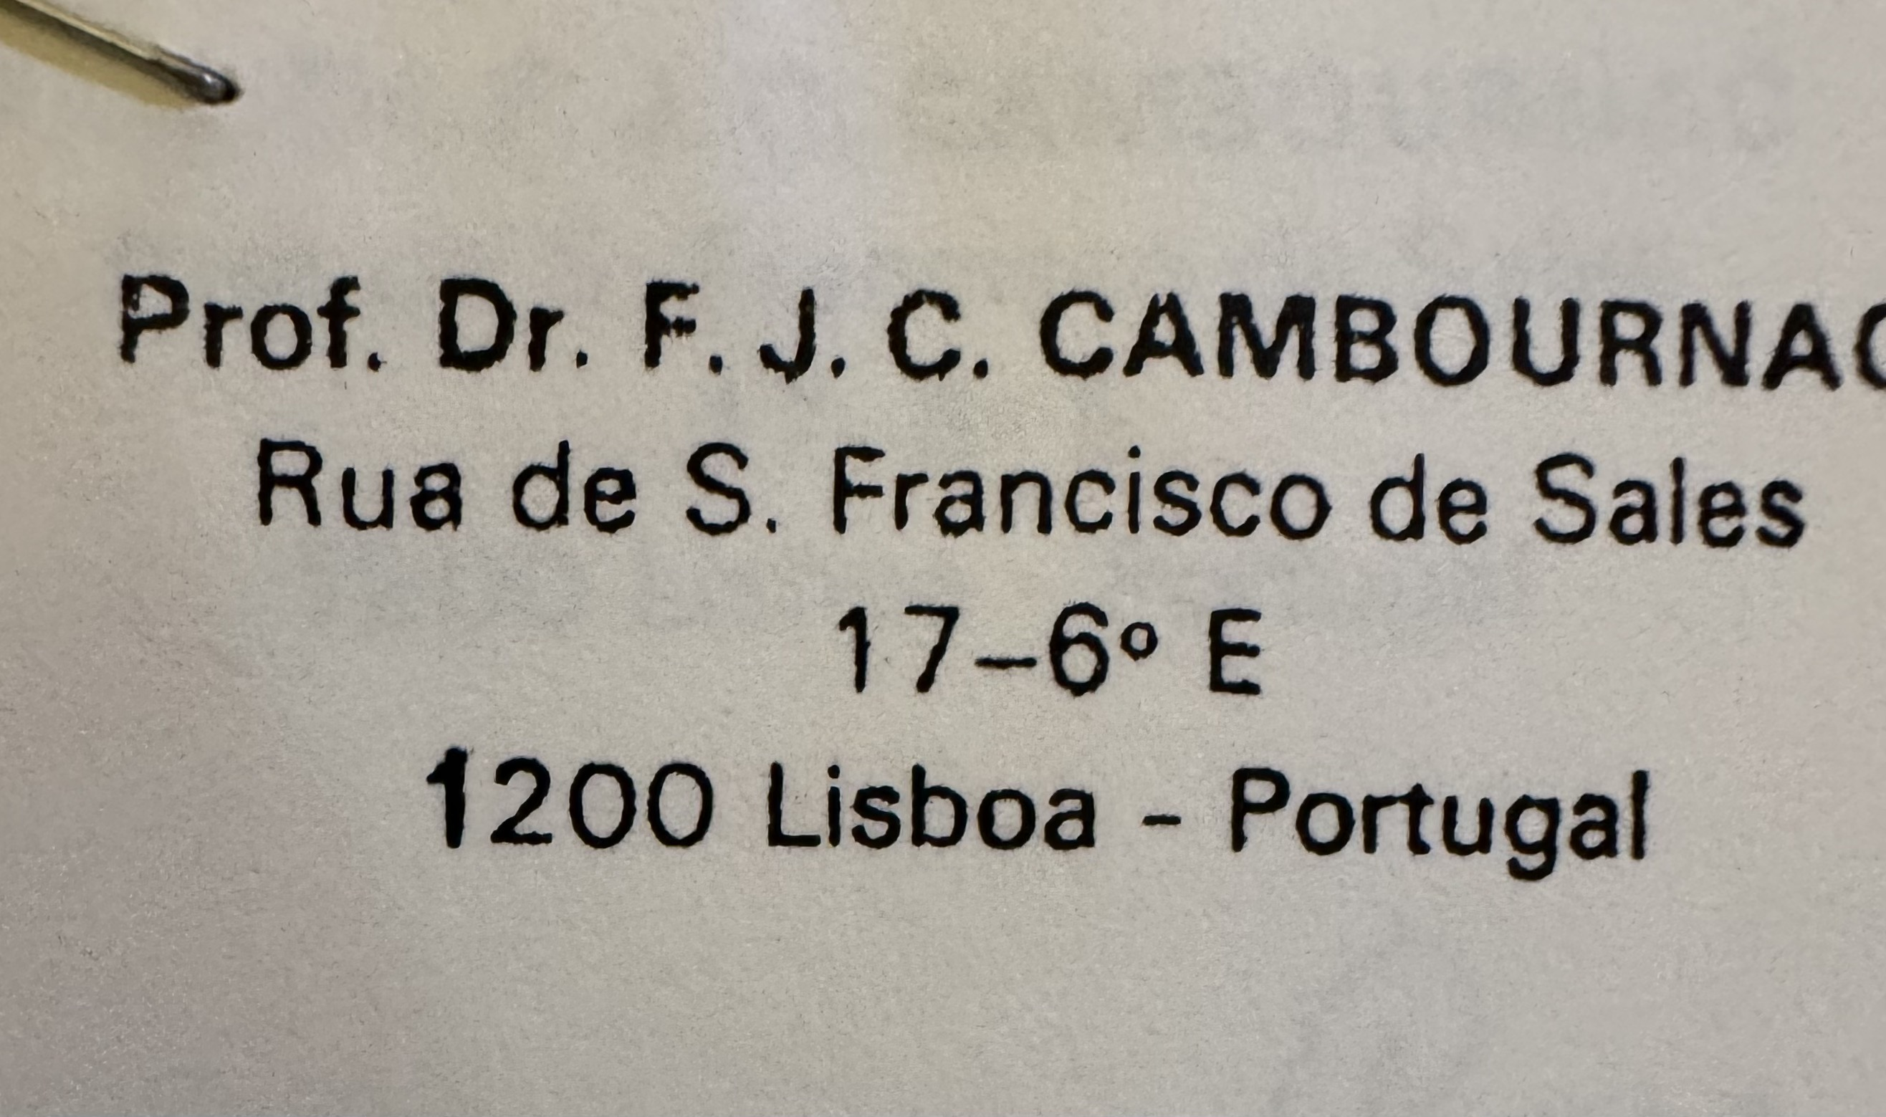
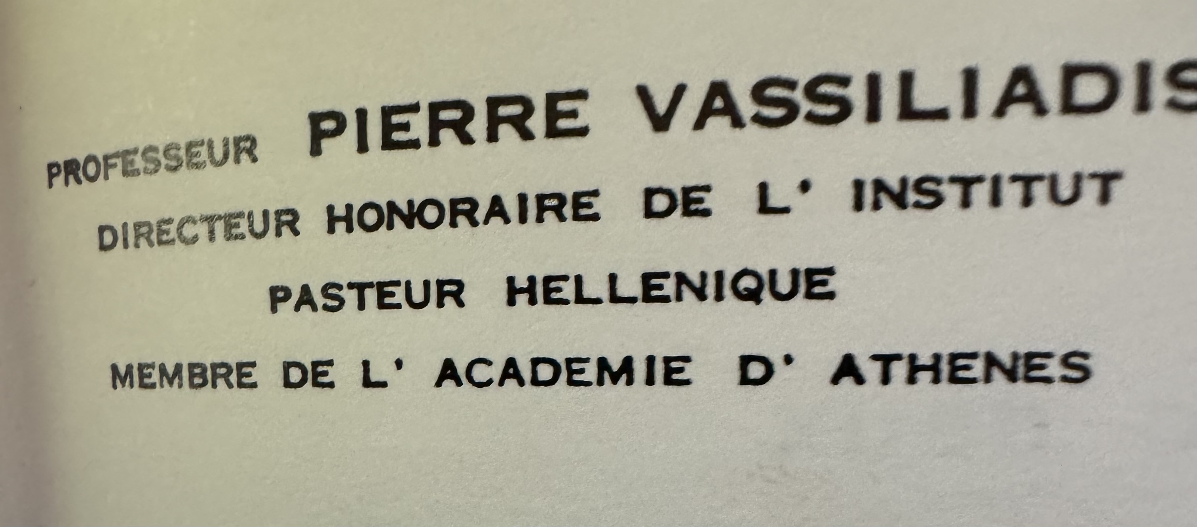

Slide 54
Pourtant En Art On n’a pas relégué
Léonard de Vinci et sa Joconde,
Ni Rodin et ses statues,
Ni Renoir et sa Gallette,
Ni Van Goch et ses soleils
Et tous ceux que
je ne cite pas
Pour faire place Au Street Art,

Slide 55
En Musique, on n’a pas assassiner
Vivaldi et ses 4 saisons
Ni Mozart et sa petite musique de nuit
Ni Beethoven et ses symphonies
Ni Bach et ses préludes
Et tous ceux que je ne cite pas
Pour faire place à
La musique pop et aux Rappeurs

Slide 56
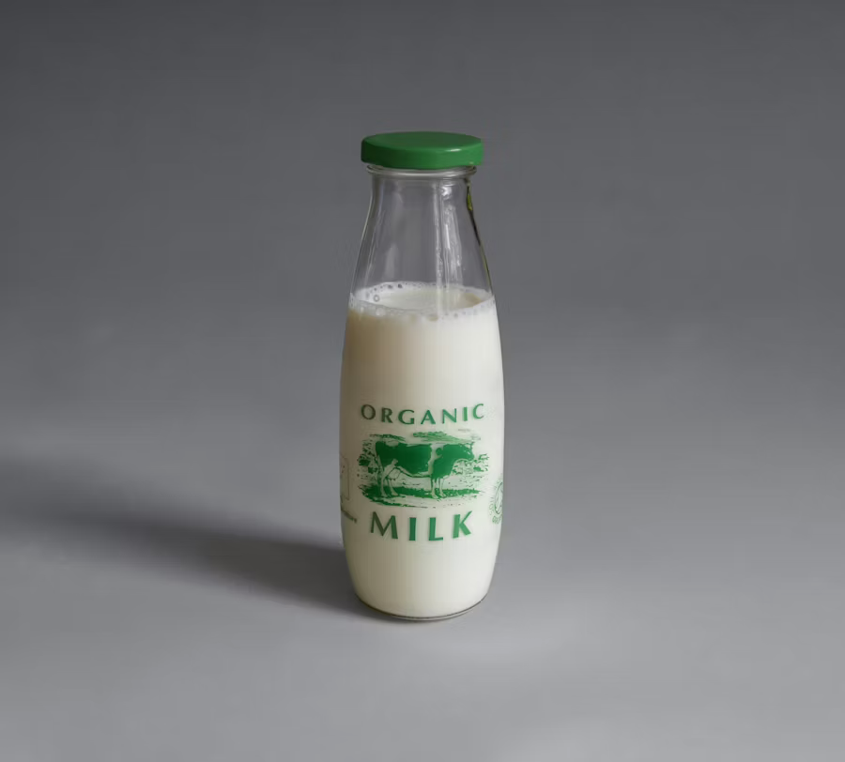
Dans quelle autre discipline voit-on
ce même comportement?
-En Electricité? Adieu Faraday, Ampère et Tesla. Il fait noir partout
-En Mathématiques? Pythagore, Einstein, Descartes,
aux poubelles?
-En Physique? Archimède ne crie plus Eureka. Plus besoin de
Galilee, Newton et Plank?
-Même Louis Pasteur est soumis à l’Organique…

Slide 57
L’important en Médecine?
Démêler une énigme
En gardant un regard ouvert
sur toutes les maladies transmises par
les rats et autres rongeurs,
les chauve-souris,
les reptiles,
porteurs de tiques,
poux et puces
Comme en Science Vétérinaire

Slide 58
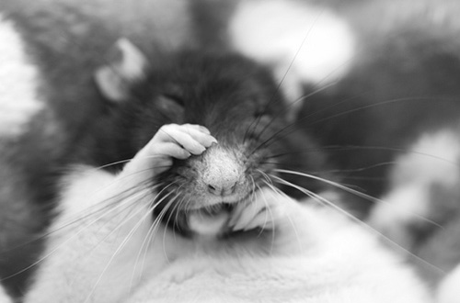
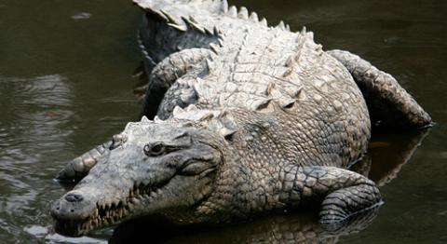
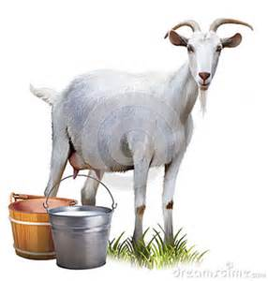
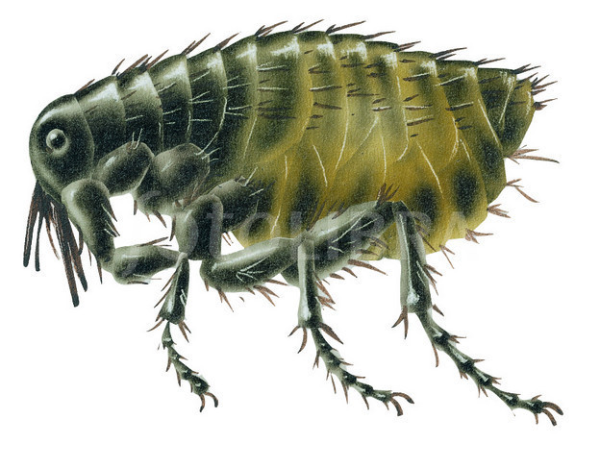
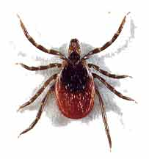
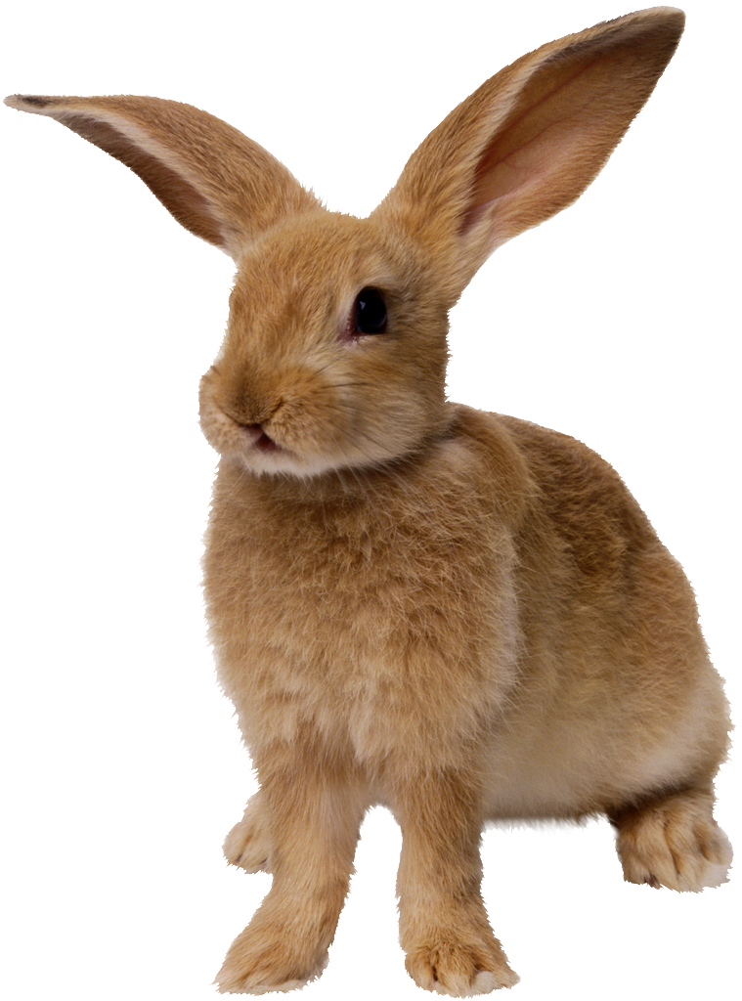
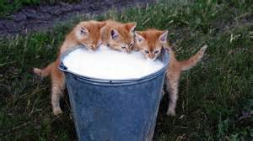

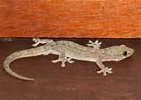
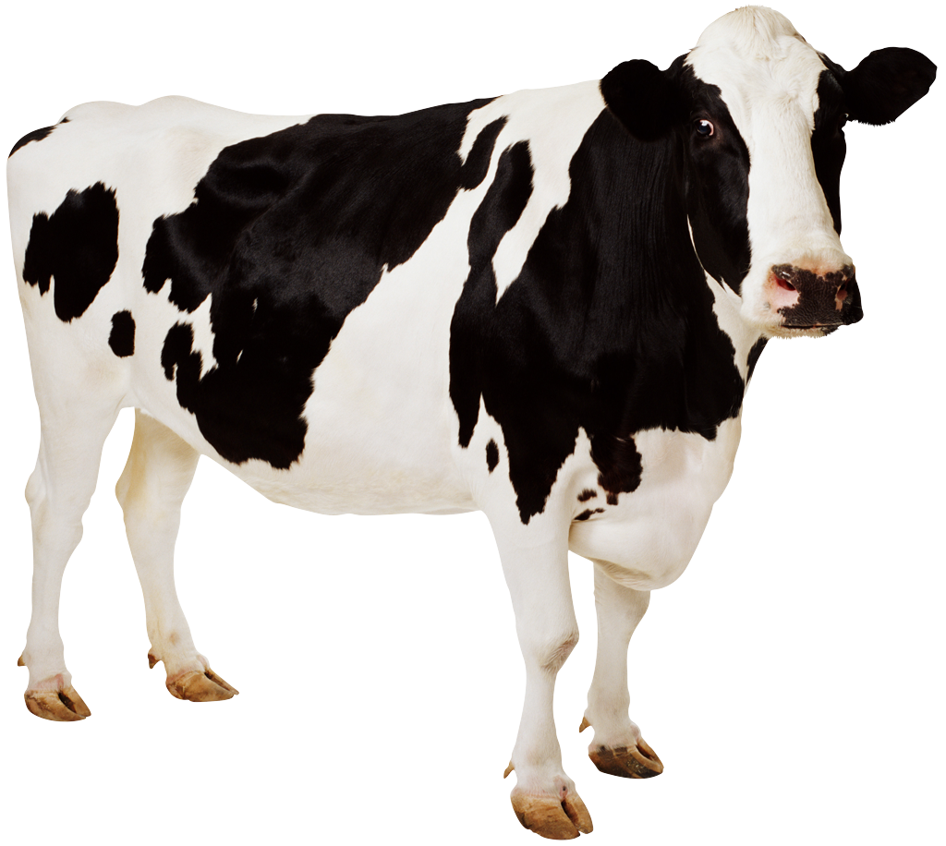
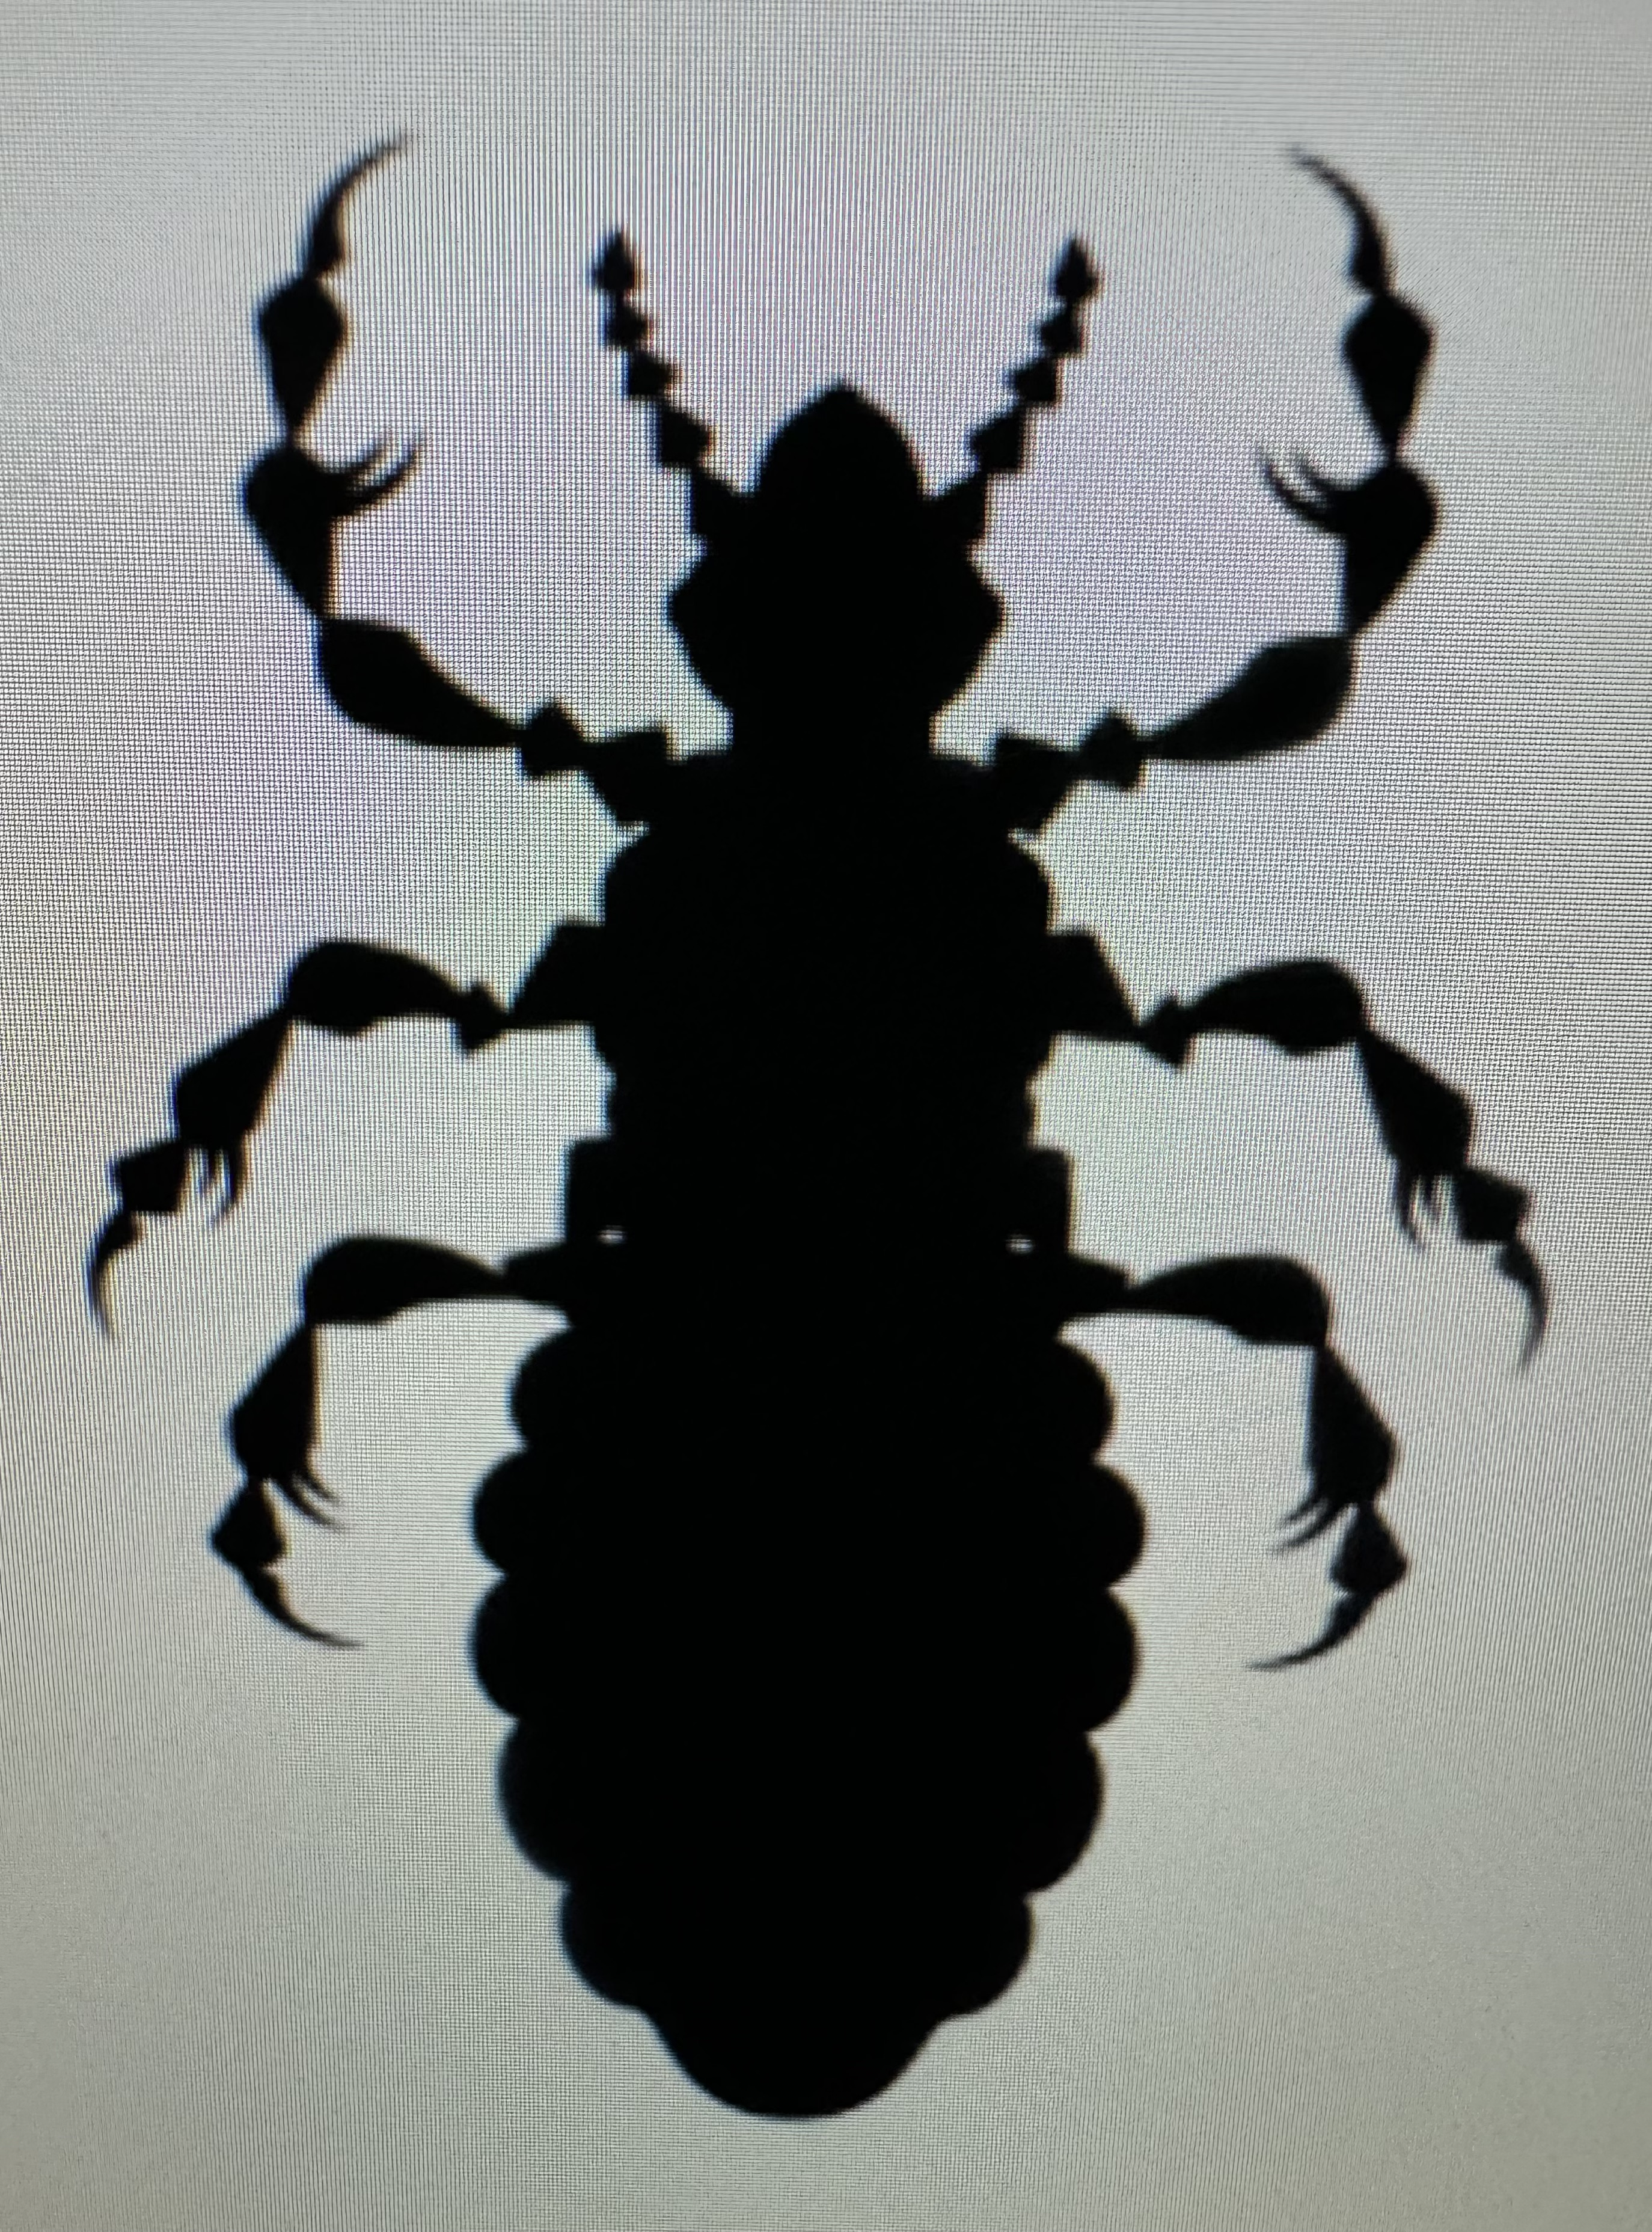


En attendant, les vecteurs restent en coulisse
Et les reservoirs patientent
“N’ayez jamais pitié du
méchant, grand ou petit”.
Esope

Slide 59

Contrôler les infections multiples est une approche capable de réparer le SYSTÈME IMMUNITAIRE
Rapidement ou
lentement
Diagnositic accessible
Traitement peu coûteux
Bien toléré
De longue durée
Patience requise
Borrelia

Slide 60

Les organismes intracellulaires déclenchent une vascularite localisée ou généralisée
Le déchirement endothélial entraine des changements de volume
Intra et extracellulaires ( œdèmes vasculaires et tissulaires)
Spécifiquement, là, sur le lieu du drame
Que le corps humain s’efforce à rapiécer
Gare aux suppléments de vitamine D3 et de Calcium!
Magmas de calcium

Slide 61

Excès de prise
de
vitamine D3

Slide 62



Excès de prise de vitamine D3

Slide 63



Excès de prise de vitamine D3
Calcifications d’hématomes
Après traumatismes vasculaires
Fréquents chez les patients porteurs d’OIO

Slide 64


Excès de prise de vitamine D3

Slide 65




Un vaisseau sanguin normal
Cellule endothé
liale
Avec
Son
noyau
9
Flot sanguin

Slide 66











Cellule envahie
cellule
endothéliale
Flot sanguin

Slide 67

Et en se déchirant, produit 3 types de toxines:
-Endotoxines = fatigue, douleurs
-Neurotoxines = psychoses, neurologie
-Allergènes = digestif & cutané

Slide 68



Cellules réparées
Flot sanguin
Plaquettes activées

Slide 69


Lorsque plusieurs cellules endothéliales
sont envahies, le vaisseau sanguin devient
une véritable éponge
avant de devenir artériosclérose

Slide 70

- l’association de germes
cause une vascularite migrante toujours ( ? ) d'appartenance multi-disciplinaire
- et initie une condition auto-immunitaire

Slide 71

dont la
thérapie est souvent
à portée de mains

Slide 72
Tous ces OIO sont les maladies du FUTUR,capables d’altérer notre civilisation à travers:
Les Folies climatiques
Les Guerres et Famines
L’Intensité des migrations
Epidémies et « vaccins »
Négligence et utilisation incorrectes des antibiotiques

Slide 73

Merci Professeur Luc Montagnier

